Slide 1


Slide 2

Notes:
Una pregunta personal: ¿cuánto dinero tienes? Y otra todavía más personal: ¿tienes suficiente?
¿Tú y tu familia se van a quedar con las ganas por no tener suficiente dinero para vivir la vida que siempre has querido, darles a tus hijos el futuro que merecen o marcar la diferencia que siempre has imaginado?
Te lo advierto: es un costo que puede asustarte, o incluso angustiarte. Pero antes de decidir que vivir tu Sueño Americano es imposible, asegúrate de quedarte hasta el final. ¿Trato hecho?
Vamos a sumar, línea por línea, lo que cuesta vivir el Sueño Americano en este país. Luego te vamos a mostrar cómo lo pagan las familias.
¿Qué es el Sueño Americano?

Slide 3

Notes:
Una pregunta personal: ¿cuánto dinero tienes? Y otra todavía más personal: ¿tienes suficiente?
¿Tú y tu familia se van a quedar con las ganas por no tener suficiente dinero para vivir la vida que siempre has querido, darles a tus hijos el futuro que merecen o marcar la diferencia que siempre has imaginado?
Te lo advierto: es un costo que puede asustarte, o incluso angustiarte. Pero antes de decidir que vivir tu Sueño Americano es imposible, asegúrate de quedarte hasta el final. ¿Trato hecho?
Vamos a sumar, línea por línea, lo que cuesta vivir el Sueño Americano en este país. Luego te vamos a mostrar cómo lo pagan las familias.
¿Qué es el Sueño Americano?

Slide 4

Notes:
Una pregunta personal: ¿cuánto dinero tienes? Y otra todavía más personal: ¿tienes suficiente?
¿Tú y tu familia se van a quedar con las ganas por no tener suficiente dinero para vivir la vida que siempre has querido, darles a tus hijos el futuro que merecen o marcar la diferencia que siempre has imaginado?
Te lo advierto: es un costo que puede asustarte, o incluso angustiarte. Pero antes de decidir que vivir tu Sueño Americano es imposible, asegúrate de quedarte hasta el final. ¿Trato hecho?
Vamos a sumar, línea por línea, lo que cuesta vivir el Sueño Americano en este país. Luego te vamos a mostrar cómo lo pagan las familias.
¿Qué es el Sueño Americano?

Slide 5

Notes:
Una pregunta personal: ¿cuánto dinero tienes? Y otra todavía más personal: ¿tienes suficiente?
¿Tú y tu familia se van a quedar con las ganas por no tener suficiente dinero para vivir la vida que siempre has querido, darles a tus hijos el futuro que merecen o marcar la diferencia que siempre has imaginado?
Te lo advierto: es un costo que puede asustarte, o incluso angustiarte. Pero antes de decidir que vivir tu Sueño Americano es imposible, asegúrate de quedarte hasta el final. ¿Trato hecho?
Vamos a sumar, línea por línea, lo que cuesta vivir el Sueño Americano en este país. Luego te vamos a mostrar cómo lo pagan las familias.
¿Qué es el Sueño Americano?

Slide 6


Slide 7

Notes:
La Declaración de Independencia es un buen punto de partida: «la vida, la libertad y la búsqueda de la felicidad». En su origen, el Sueño Americano se definía simplemente como la libertad de vivir nuestra vida como quisiéramos, sin estar bajo el control de otros. En 1931, el historiador James Truslow Adams le dio nombre. Fíjate en lo que puso como eje central. La oportunidad. Una vida mejor, alcanzada con esfuerzo.
En los años de bonanza del siglo pasado, esa idea creció hasta volverse algo más grande y más brillante: te graduabas de la escuela indicada, te casabas con la persona indicada, conseguías el trabajo indicado, y podías tenerlo todo. Después llegaron las crisis. Ataques terroristas. Una gran recesión. Una pandemia. La subida de precios más rápida que la mayoría de las familias ha vivido jamás. Lo que quedó es un sueño más práctico, uno que se parece mucho al original. Lo esencial permaneció: la libertad, la familia, la seguridad y la oportunidad de ir tras algo propio.

Slide 8

Notes:
La Declaración de Independencia es un buen punto de partida: «la vida, la libertad y la búsqueda de la felicidad». En su origen, el Sueño Americano se definía simplemente como la libertad de vivir nuestra vida como quisiéramos, sin estar bajo el control de otros. En 1931, el historiador James Truslow Adams le dio nombre. Fíjate en lo que puso como eje central. La oportunidad. Una vida mejor, alcanzada con esfuerzo.
En los años de bonanza del siglo pasado, esa idea creció hasta volverse algo más grande y más brillante: te graduabas de la escuela indicada, te casabas con la persona indicada, conseguías el trabajo indicado, y podías tenerlo todo. Después llegaron las crisis. Ataques terroristas. Una gran recesión. Una pandemia. La subida de precios más rápida que la mayoría de las familias ha vivido jamás. Lo que quedó es un sueño más práctico, uno que se parece mucho al original. Lo esencial permaneció: la libertad, la familia, la seguridad y la oportunidad de ir tras algo propio.

Slide 9

Notes:
Cuando Gallup les preguntó a los Estadounidenses qué les viene a la mente al pensar en el Sueño Americano, las respuestas se agruparon en tres grandes temas.
Cuatro de cada cinco Estadounidenses definen el Sueño como libertad, seguridad y la oportunidad de salir adelante. Menos de uno de cada ocho lo describe como algo que se desvanece o que ya no existe.

Slide 10

Notes:
Cuando Gallup les preguntó a los Estadounidenses qué les viene a la mente al pensar en el Sueño Americano, las respuestas se agruparon en tres grandes temas.
Cuatro de cada cinco Estadounidenses definen el Sueño como libertad, seguridad y la oportunidad de salir adelante. Menos de uno de cada ocho lo describe como algo que se desvanece o que ya no existe.

Slide 11
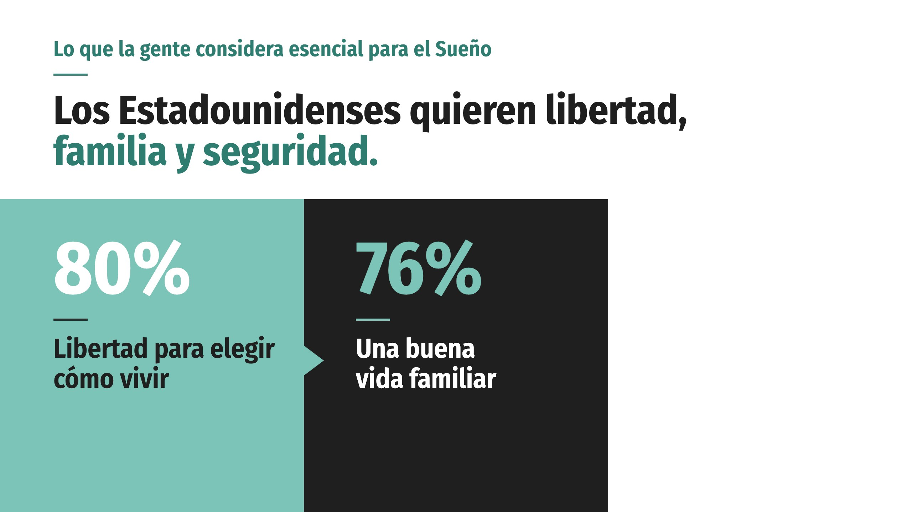
Notes:
Una segunda encuesta nacional encontró las dos cosas que la gente considera esenciales para el Sueño:
Léelo otra vez. Lo único que piden es la oportunidad de ganárselo por su cuenta y protegerlo para quienes aman. Cientos de millones de personas no pueden estar equivocadas. No se puede engañar a 300 millones de personas.

Slide 12
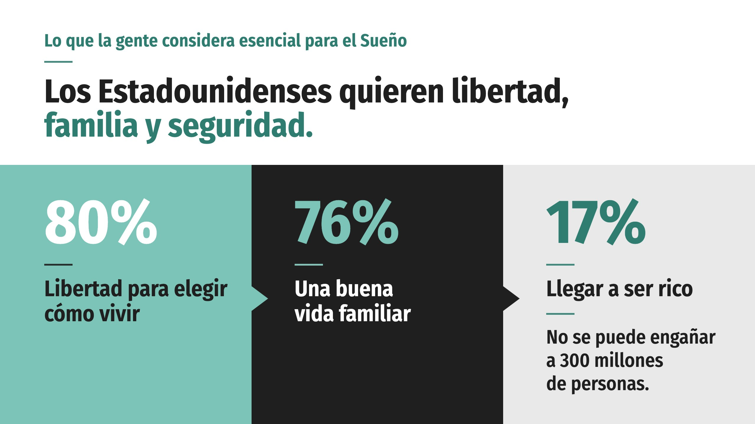
Notes:
Una segunda encuesta nacional encontró las dos cosas que la gente considera esenciales para el Sueño:
Léelo otra vez. Lo único que piden es la oportunidad de ganárselo por su cuenta y protegerlo para quienes aman. Cientos de millones de personas no pueden estar equivocadas. No se puede engañar a 300 millones de personas.

Slide 13
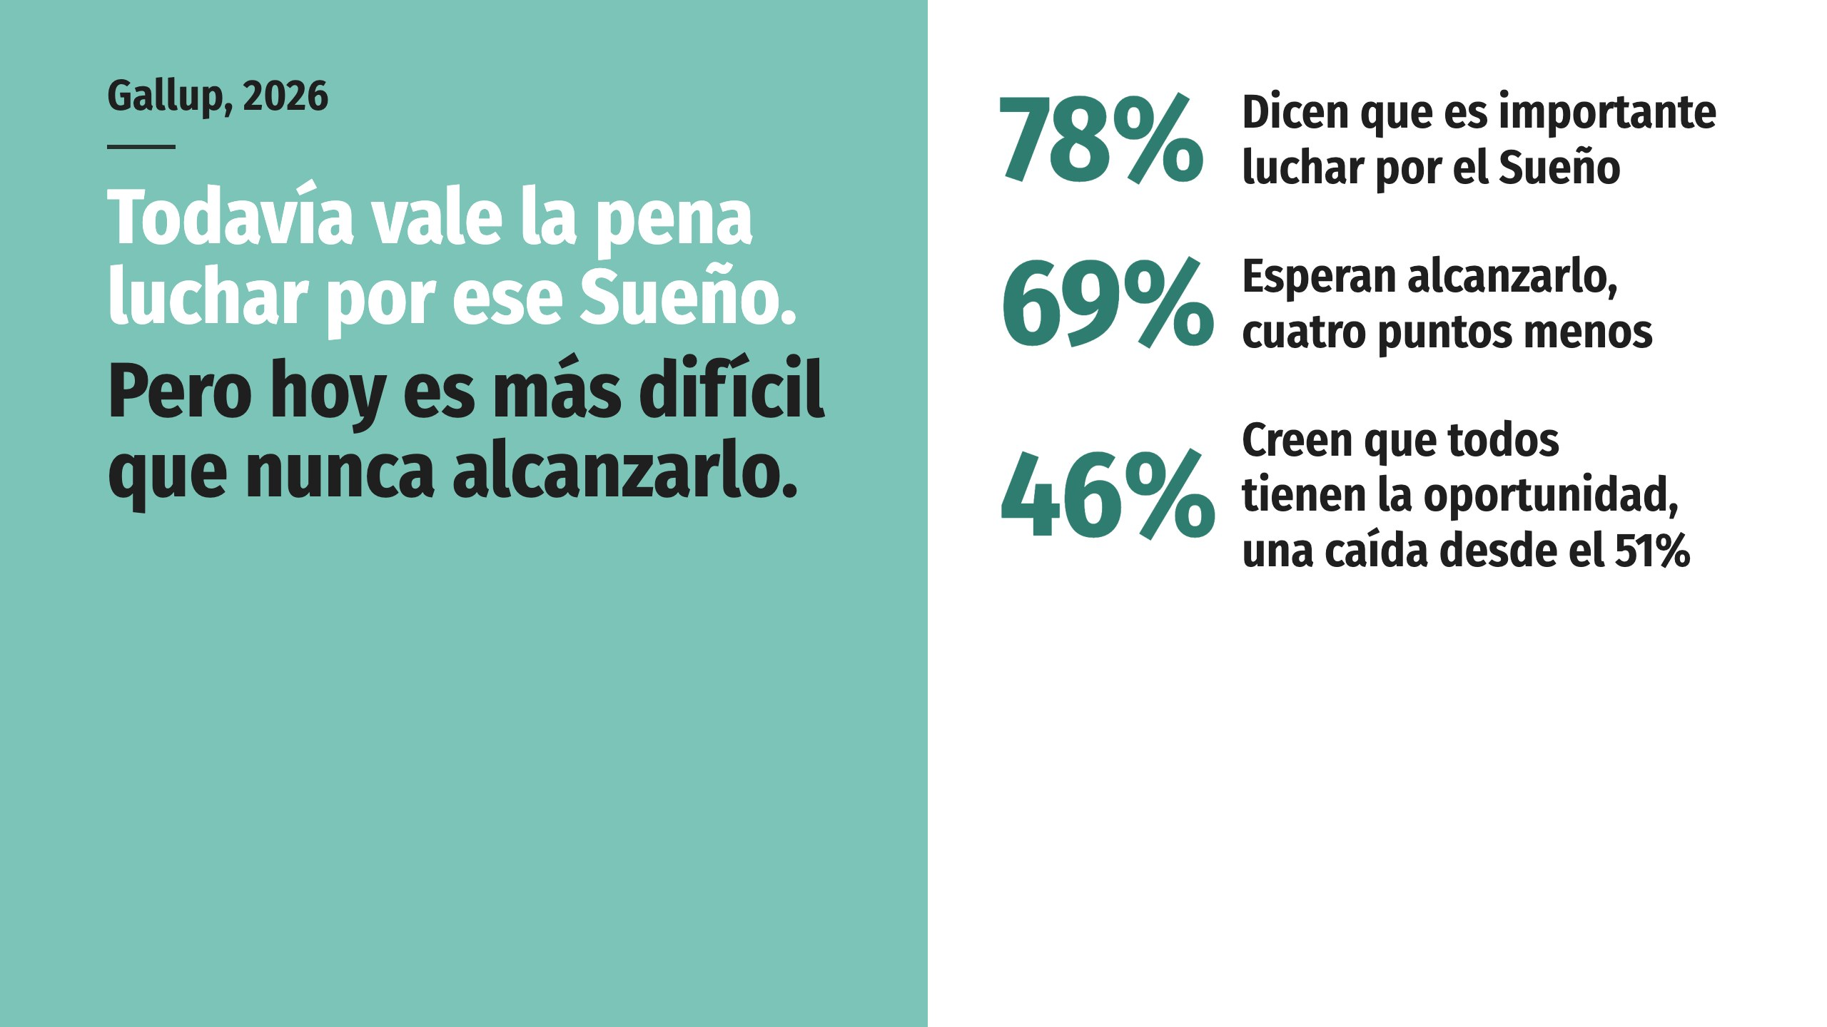
Notes:
Casi 8 de cada 10 Estadounidenses dicen que vale la pena luchar por el Sueño. Menos de la mitad cree que todos tienen una oportunidad de alcanzarlo, y un tercio ya está convencido de que la puerta está cerrada. La brecha entre esas dos cifras es la brecha de la que trata esta presentación.
Cuando se les preguntó si el Sueño Americano tuvo éxito, fracasó o está inconcluso, la mayoría de los Estadounidenses eligió la misma palabra, y la eligió en todos los partidos políticos: inconcluso.

Slide 14
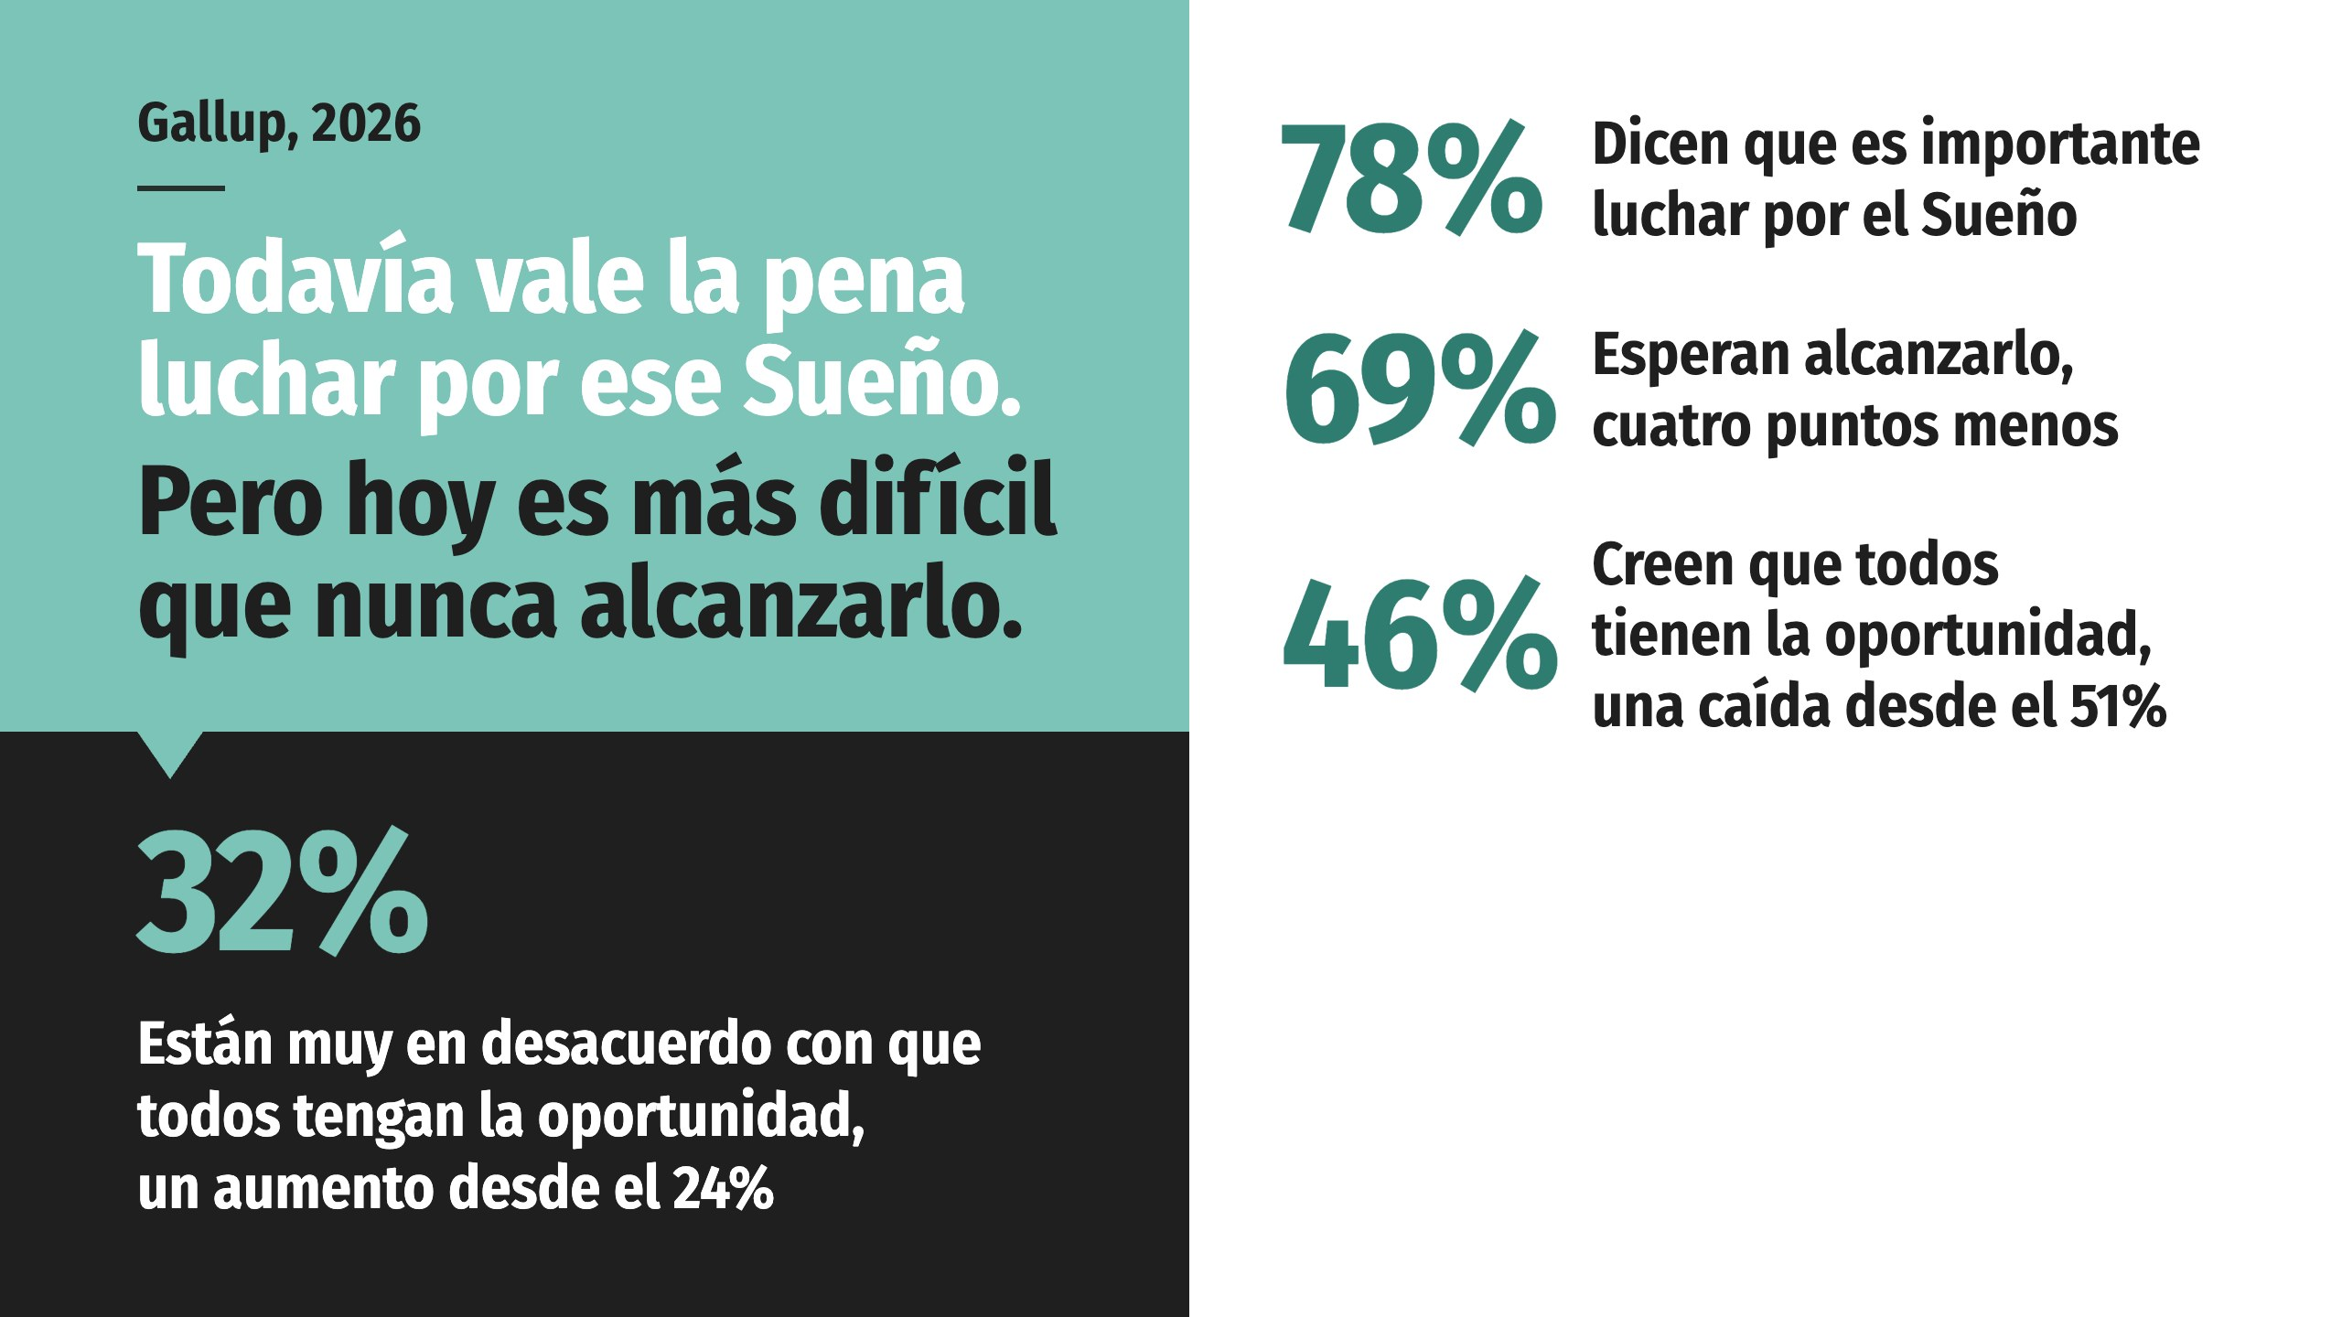
Notes:
Casi 8 de cada 10 Estadounidenses dicen que vale la pena luchar por el Sueño. Menos de la mitad cree que todos tienen una oportunidad de alcanzarlo, y un tercio ya está convencido de que la puerta está cerrada. La brecha entre esas dos cifras es la brecha de la que trata esta presentación.
Cuando se les preguntó si el Sueño Americano tuvo éxito, fracasó o está inconcluso, la mayoría de los Estadounidenses eligió la misma palabra, y la eligió en todos los partidos políticos: inconcluso.

Slide 15
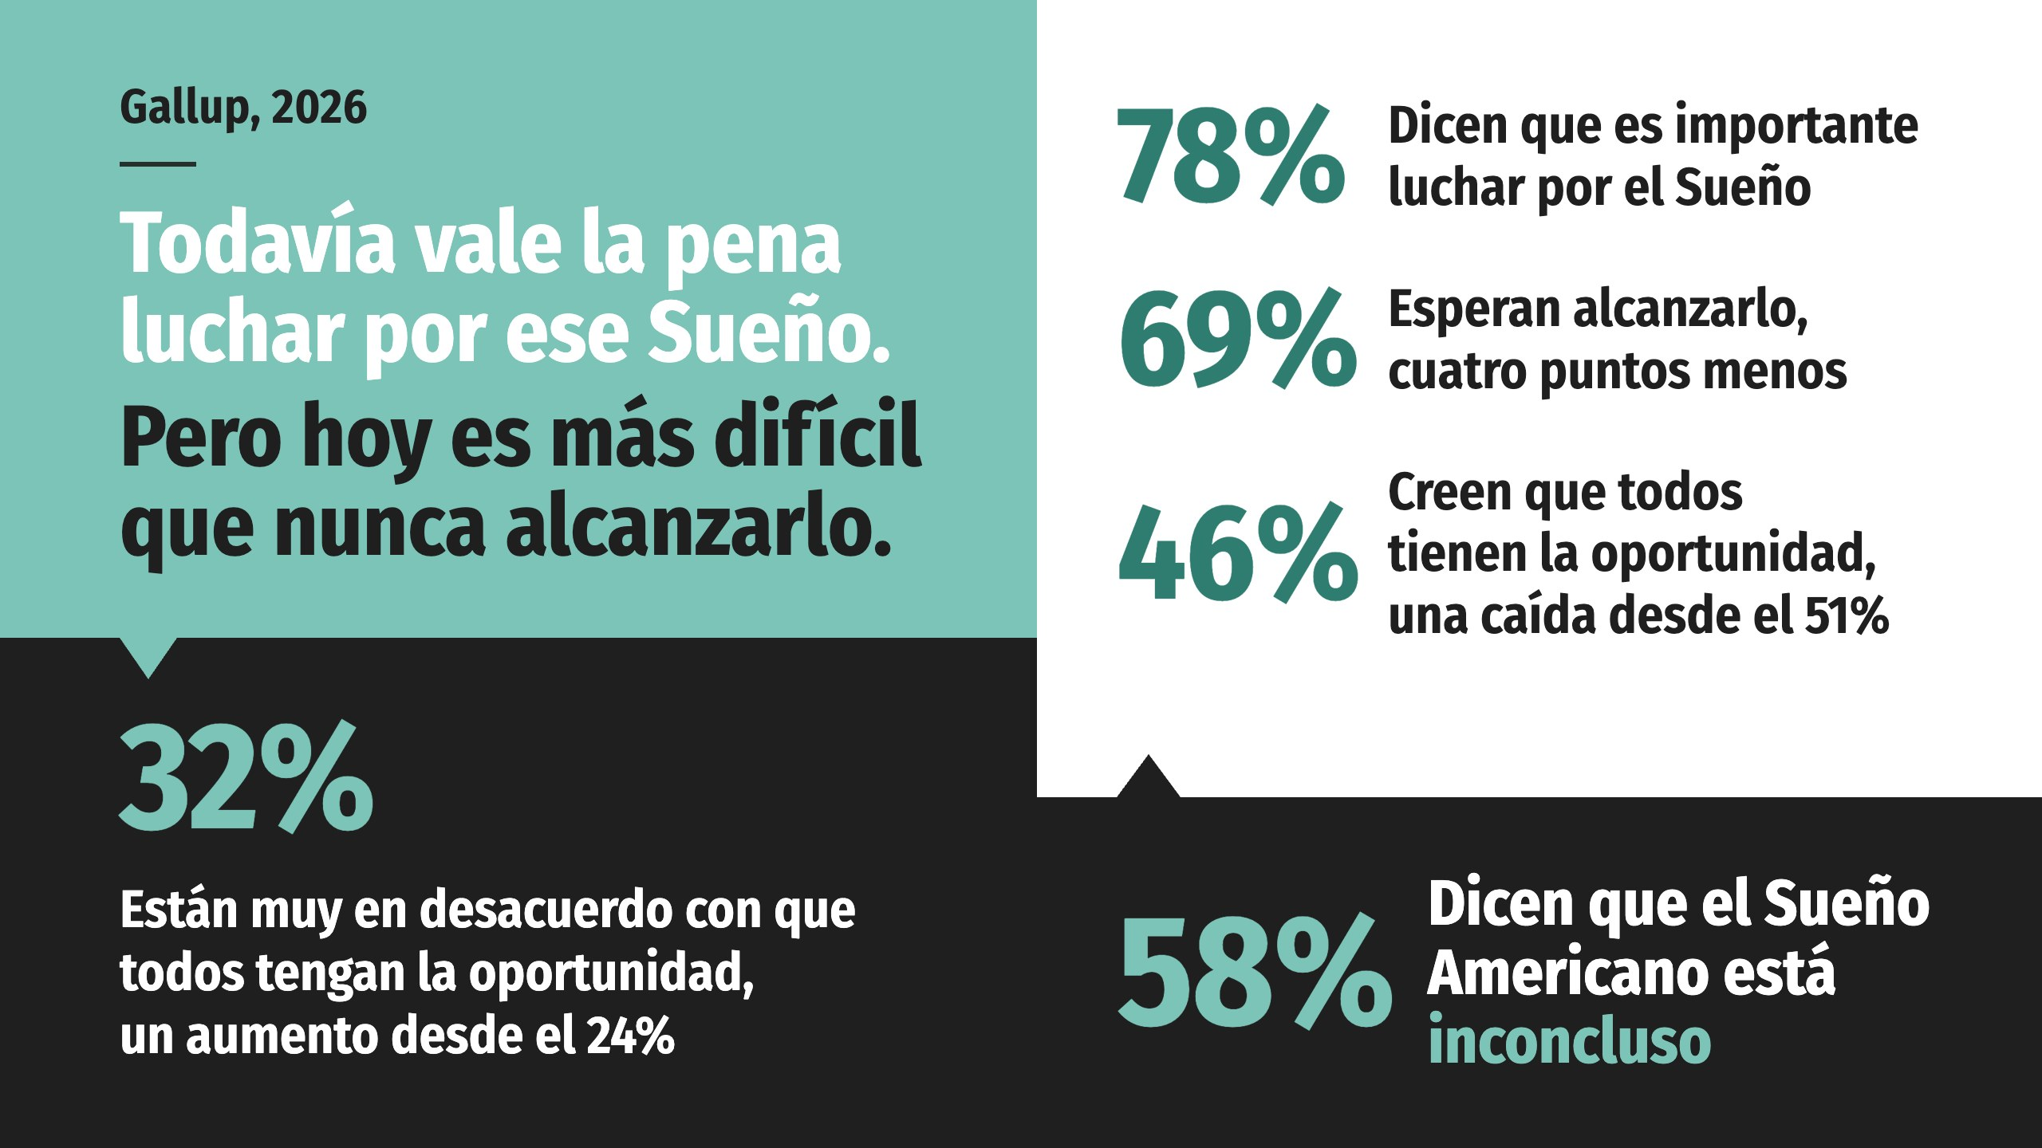
Notes:
Casi 8 de cada 10 Estadounidenses dicen que vale la pena luchar por el Sueño. Menos de la mitad cree que todos tienen una oportunidad de alcanzarlo, y un tercio ya está convencido de que la puerta está cerrada. La brecha entre esas dos cifras es la brecha de la que trata esta presentación.
Cuando se les preguntó si el Sueño Americano tuvo éxito, fracasó o está inconcluso, la mayoría de los Estadounidenses eligió la misma palabra, y la eligió en todos los partidos políticos: inconcluso.

Slide 16

Notes:
Casi 8 de cada 10 Estadounidenses dicen que vale la pena luchar por el Sueño. Menos de la mitad cree que todos tienen una oportunidad de alcanzarlo, y un tercio ya está convencido de que la puerta está cerrada. La brecha entre esas dos cifras es la brecha de la que trata esta presentación.
Cuando se les preguntó si el Sueño Americano tuvo éxito, fracasó o está inconcluso, la mayoría de los Estadounidenses eligió la misma palabra, y la eligió en todos los partidos políticos: inconcluso.

Slide 17
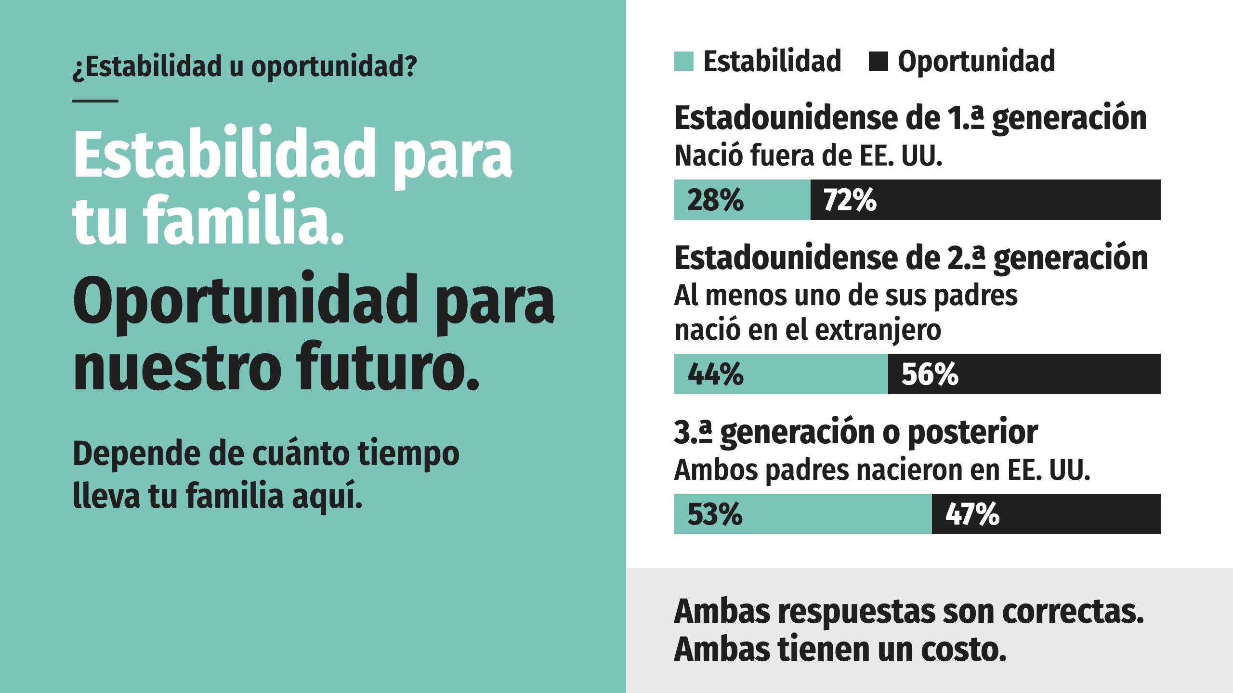
Notes:
Pregúntale a una familia de qué se trata realmente el Sueño y vas a escuchar una de dos respuestas. Estabilidad: poder mantener a tu familia con un trabajo y un lugar seguro donde vivir. Oportunidad: poder mejorar tu calidad de vida y la de tu familia con educación, un mejor trabajo y otros recursos. Gallup lo preguntó, y la respuesta depende de cuánto tiempo lleva tu familia aquí.
Los Estadounidenses de primera generación eligen la oportunidad en una proporción de más de dos y medio a uno. Las familias que llevan generaciones aquí se reparten casi mitad y mitad, con una ligera inclinación hacia la estabilidad. Ambas respuestas son correctas, y ambas tienen un costo.

Slide 18

Notes:
Para averiguarlo, creamos una familia hipotética:
Cada línea de su recibo viene de una fuente pública, y las fuentes aparecen al final.

Slide 19
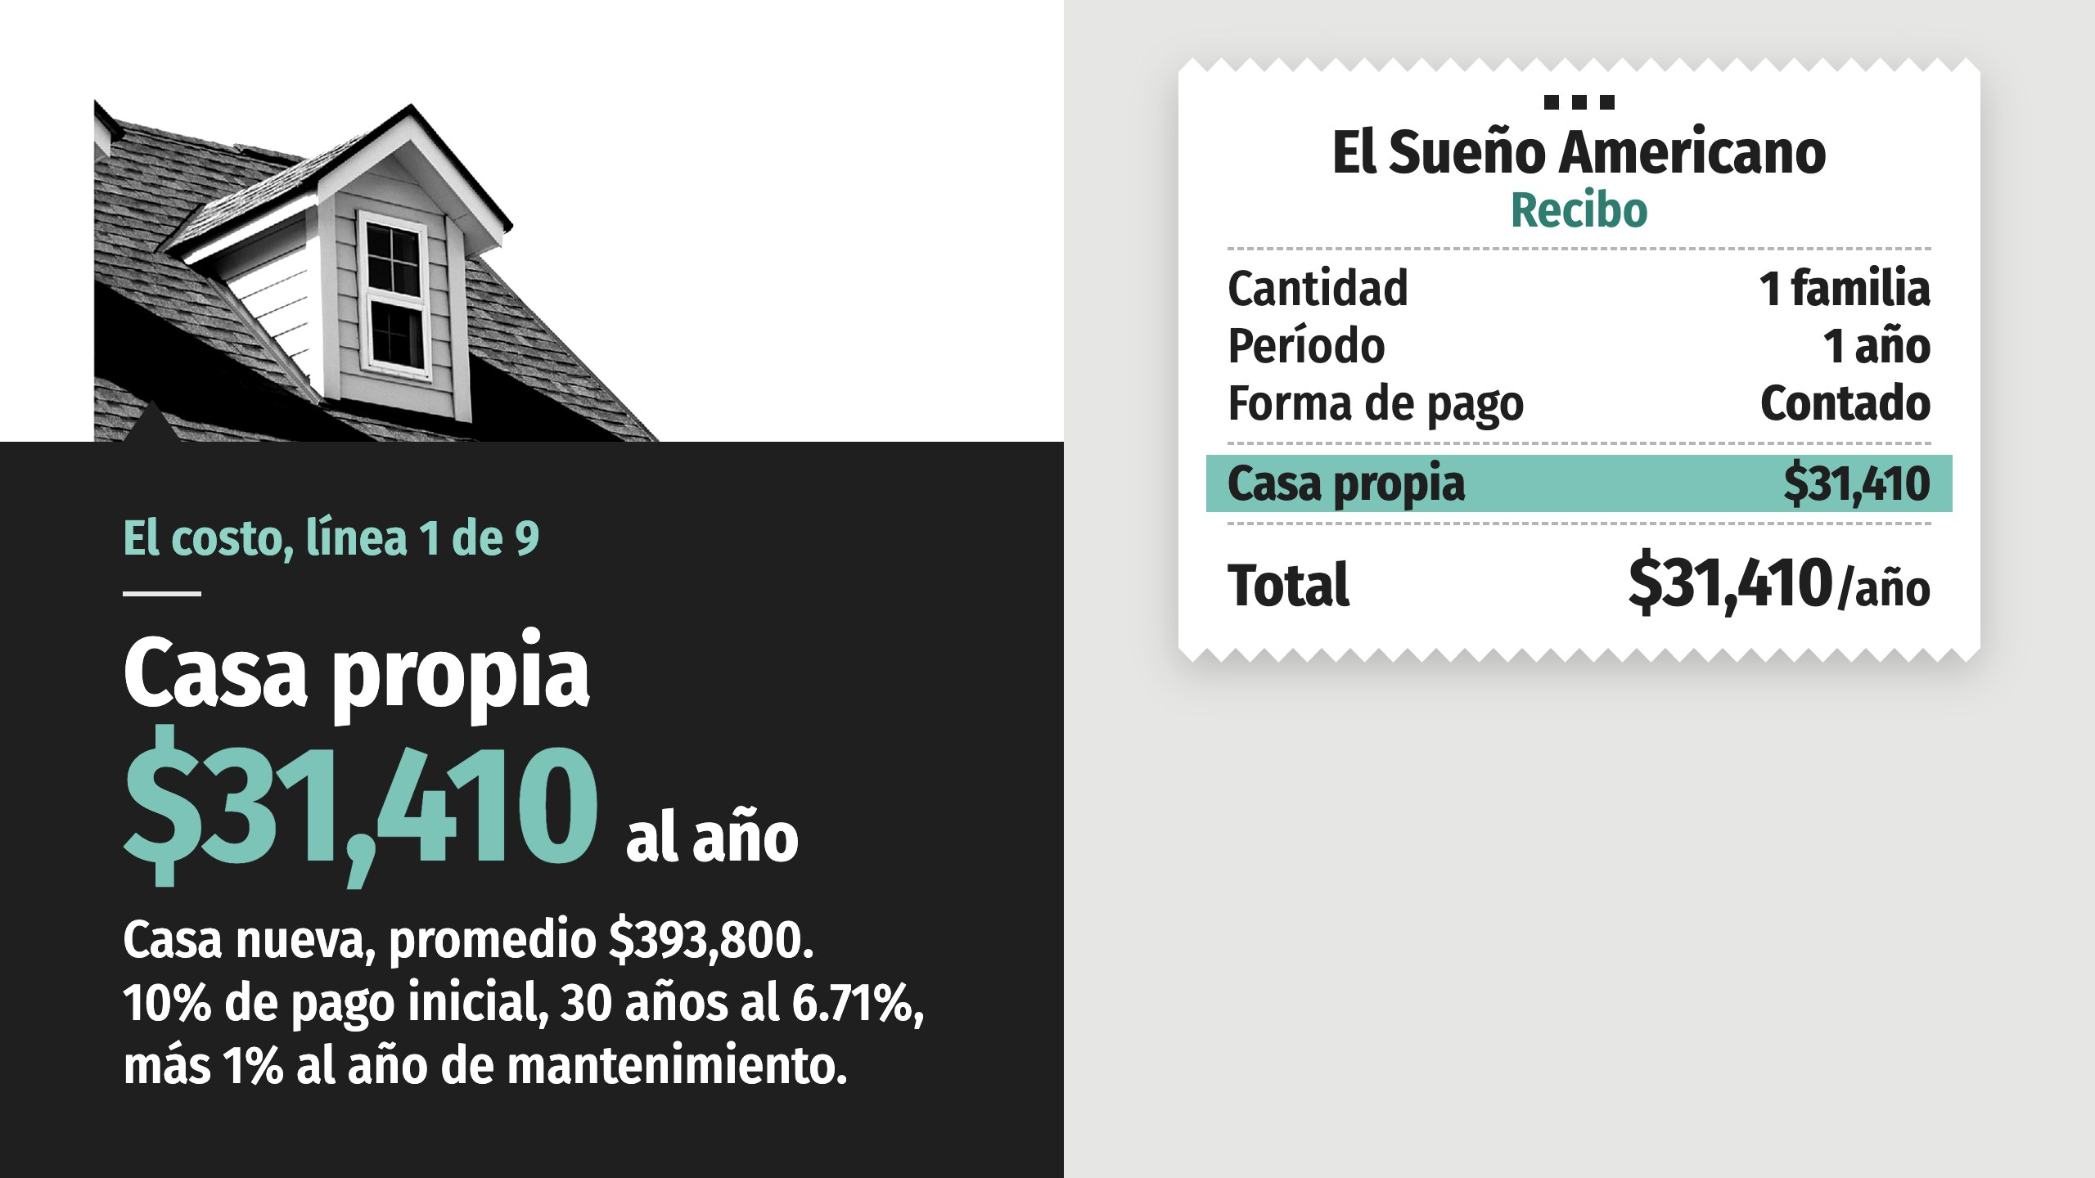
Notes:
La casa propia está en el corazón del Sueño Americano. Empieza con el precio promedio de una casa nueva en Estados Unidos: $393,800. Da un 10% de pago inicial y financia el resto con una hipoteca a 30 años al 6.71%, la tasa vigente cuando se actualizó este precio. Suma el mantenimiento anual, el 1% del precio de compra. Y eso sin contar los impuestos a la propiedad, que sumamos más adelante, ni el seguro de vivienda.

Slide 20
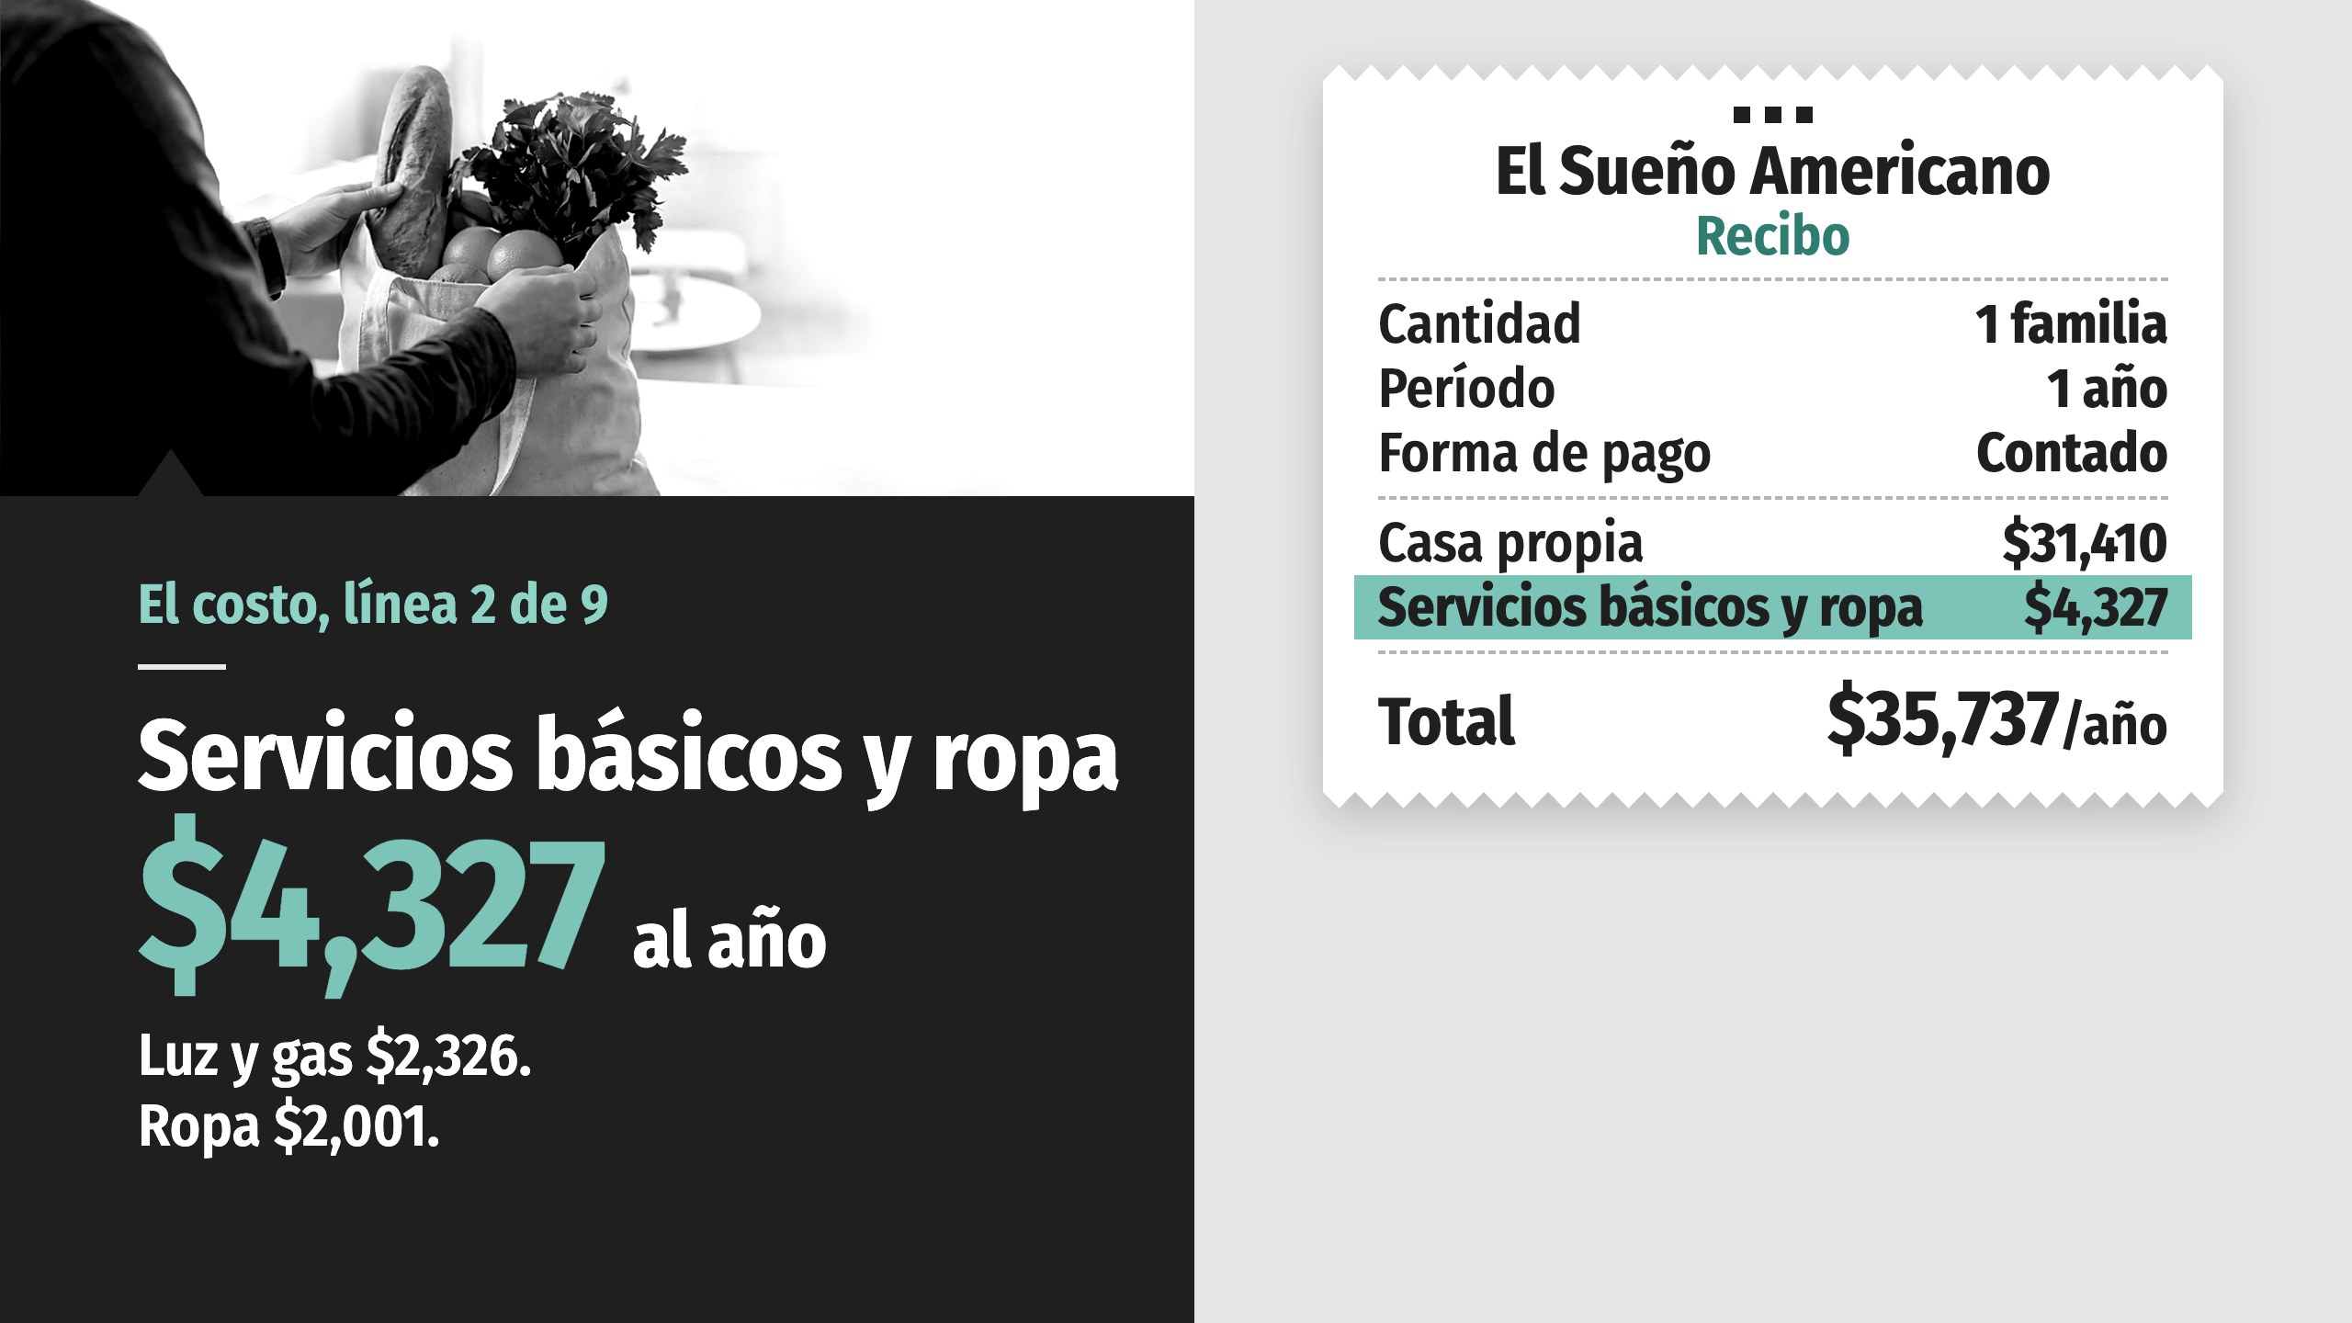
Notes:
El gobierno federal lleva la cuenta de lo que realmente gastan los hogares estadounidenses. La electricidad y el gas natural suman $2,326 al año, y la ropa de la familia agrega $2,001.

Slide 21
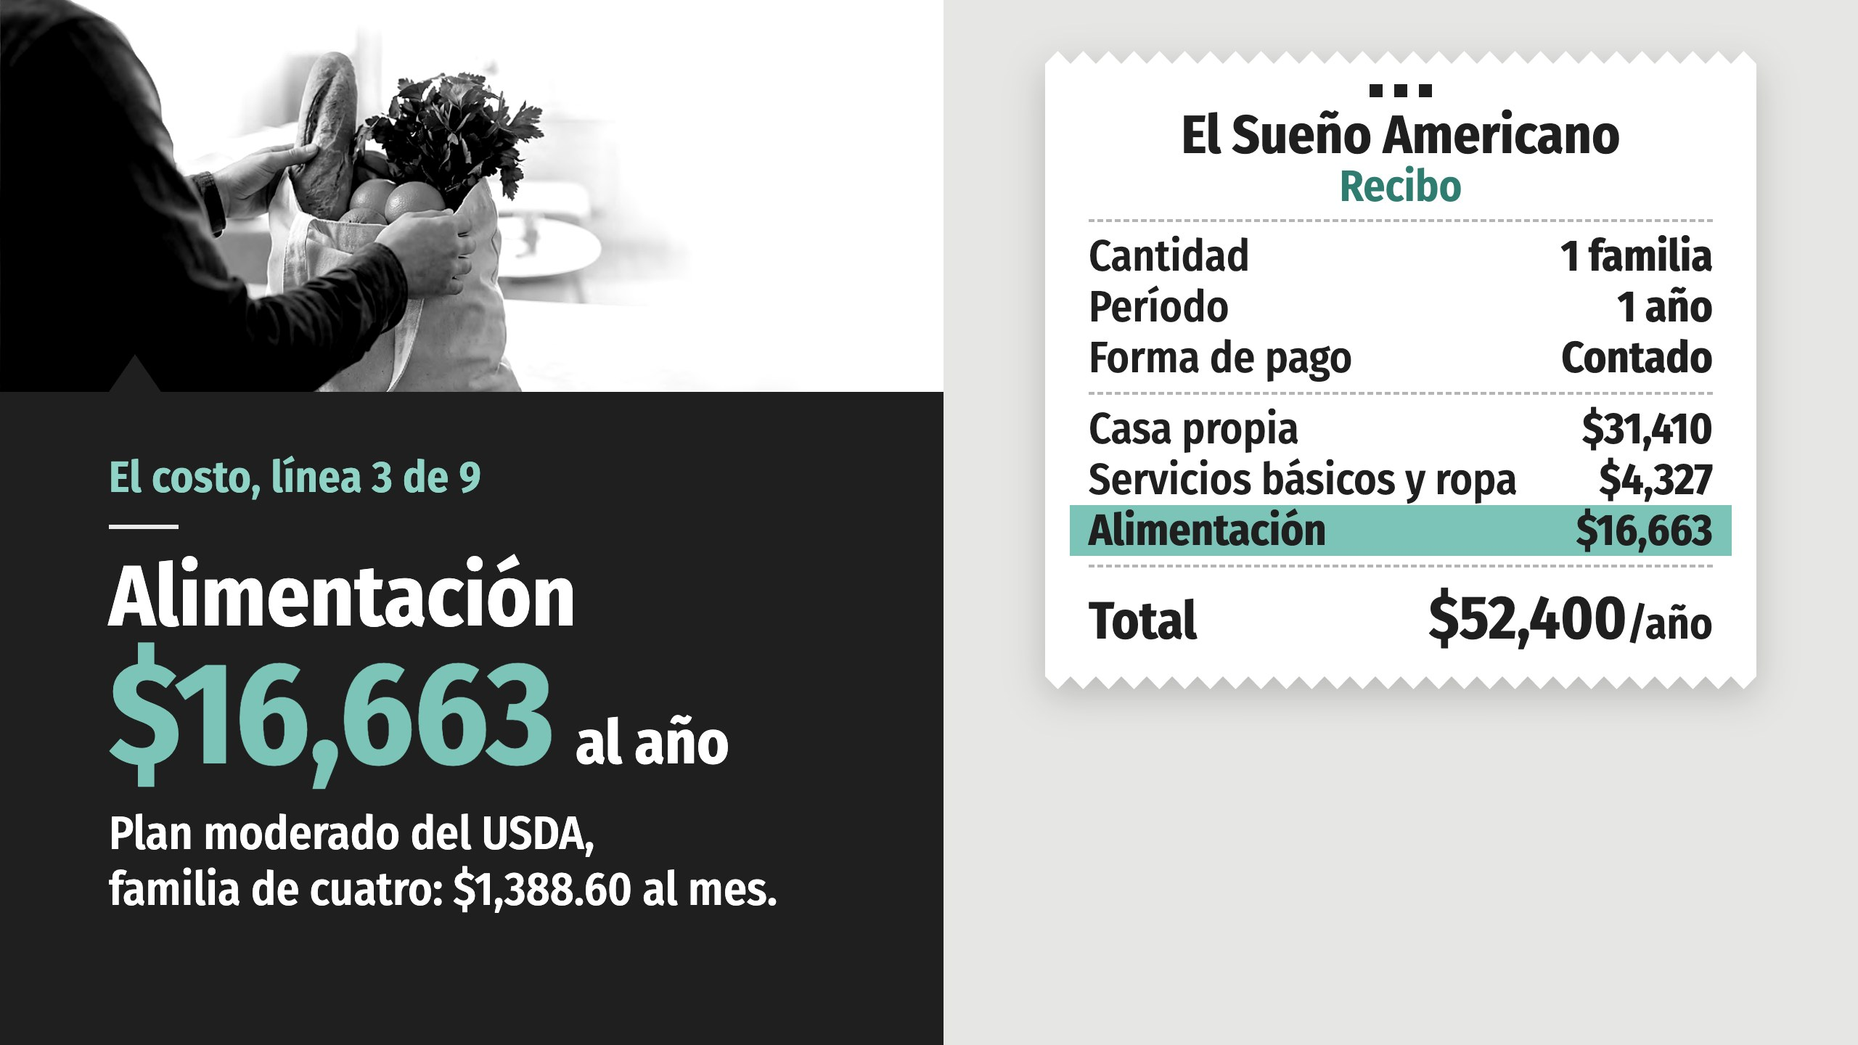
Notes:
El plan de alimentación de costo moderado del Departamento de Agricultura de EE. UU. (USDA) para una familia de cuatro con dos hijos en primaria: $1,388.60 al mes. Eso es la comida en casa. Comer fuera viene después.

Slide 22
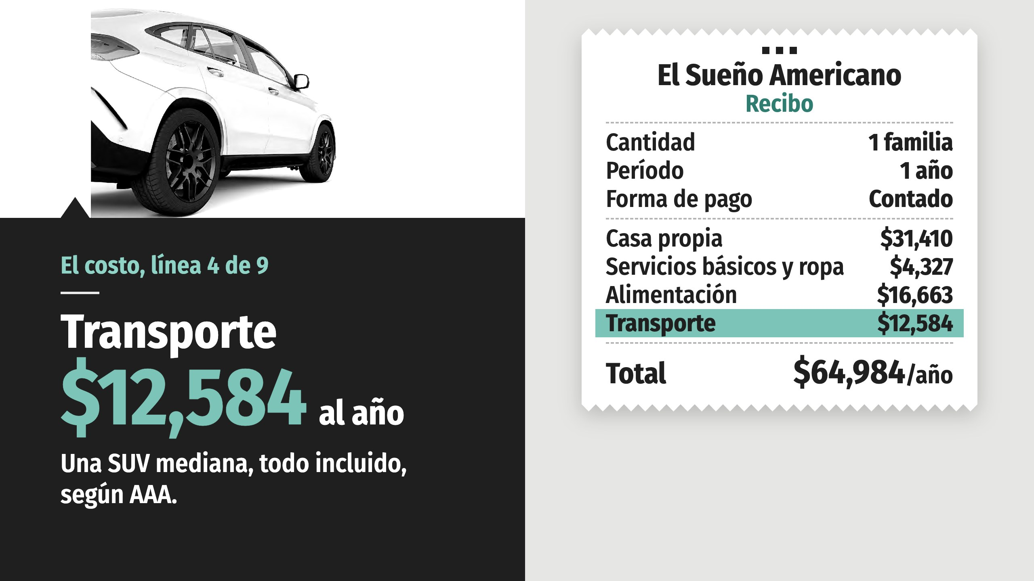
Notes:
Tener una SUV mediana en la que cabe cómodamente una familia de cuatro, según AAA. Depreciación, gasolina, seguro, mantenimiento, cargos de financiamiento y registro, todo incluido.

Slide 23
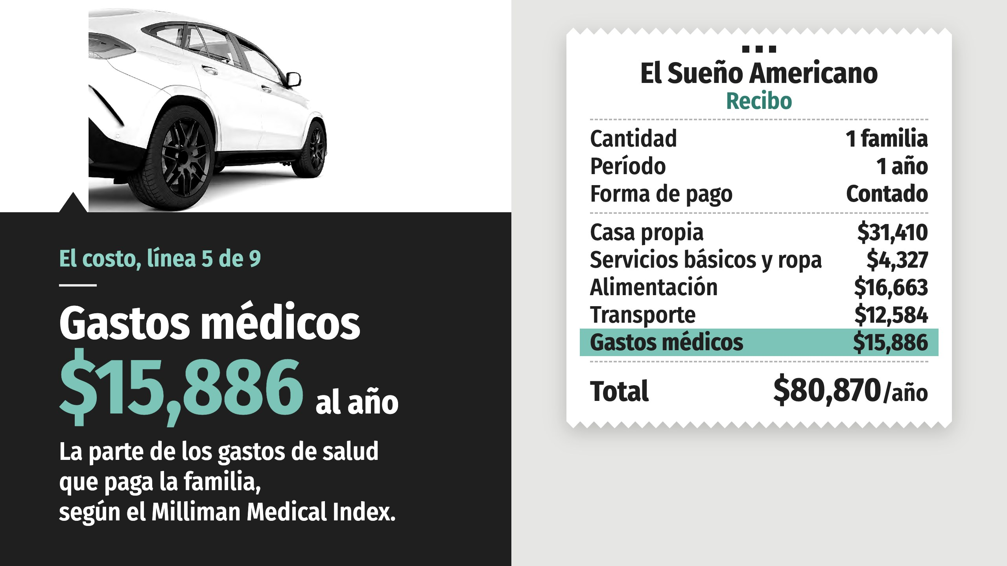
Notes:
El seguro del empleador paga la mayor parte de la cuenta médica de una familia. Esta es la parte que le toca a la familia: las deducciones de nómina más los gastos de su bolsillo, según el Milliman Medical Index para una familia de cuatro.

Slide 24
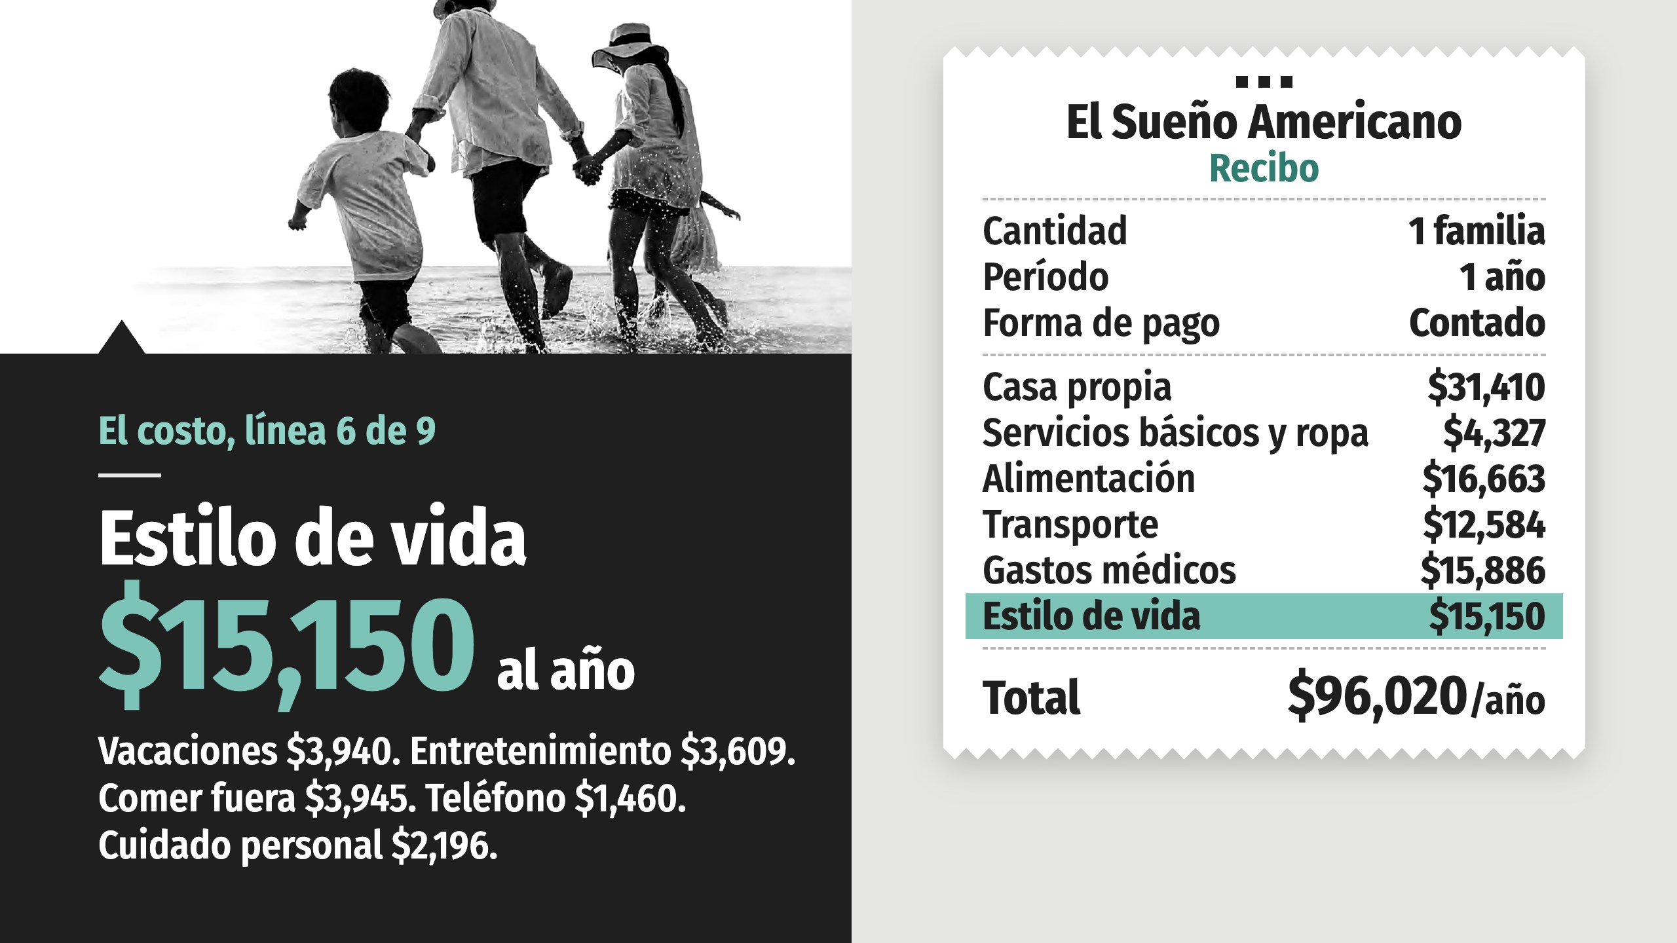
Notes:
Si no te das tiempo para descansar y relajarte un poco, sin duda no estás viviendo el Sueño Americano. Unas vacaciones en familia cuestan $3,940. El entretenimiento suma $3,609, comer fuera $3,945, el servicio de teléfono $1,460, y el cuidado personal y otros gastos varios $2,196.

Slide 25
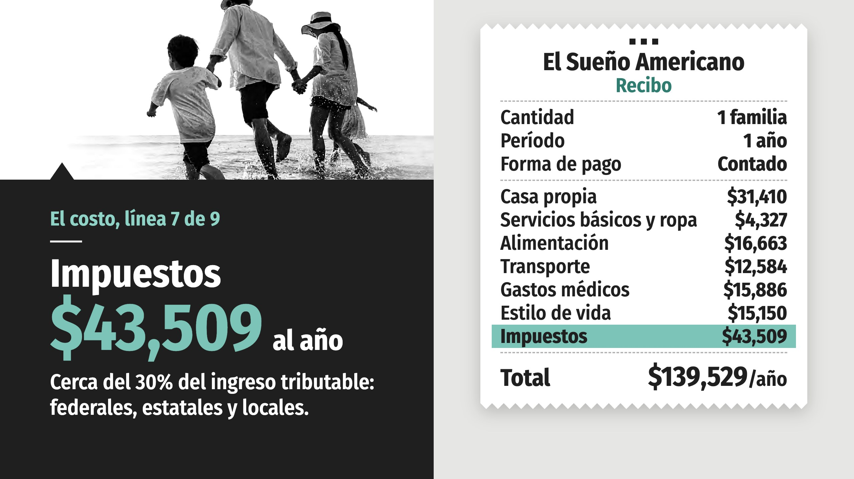
Notes:
Cada dólar de las líneas de arriba se gasta después de que el gobierno se lleva su parte. Un hogar con este nivel de ingresos puede esperar pagar en impuestos federales, estatales y locales cerca del 30% de su ingreso tributable. En esa cifra entran los impuestos sobre los ingresos, sobre la propiedad, sobre las ventas y sobre la nómina. Es la línea más grande de todo el recibo.

Slide 26
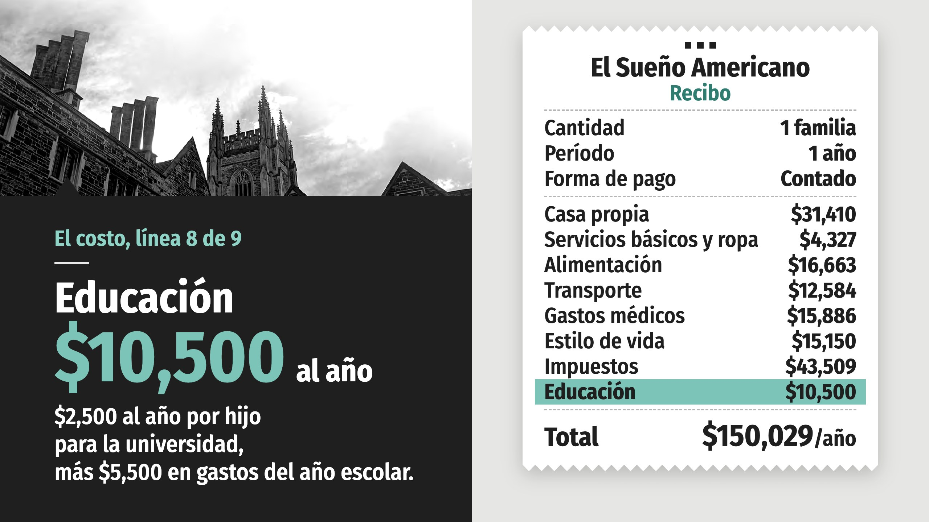
Notes:
Cuatro años de matrícula y cuotas en una universidad pública hoy cuestan unos $48,000 por hijo, sin contar vivienda ni comida. Ahorrar para eso requiere $2,500 al año por hijo, apartados antes de impuestos. Súmale $5,500 al año en gastos del año escolar para los dos hijos.

Slide 27
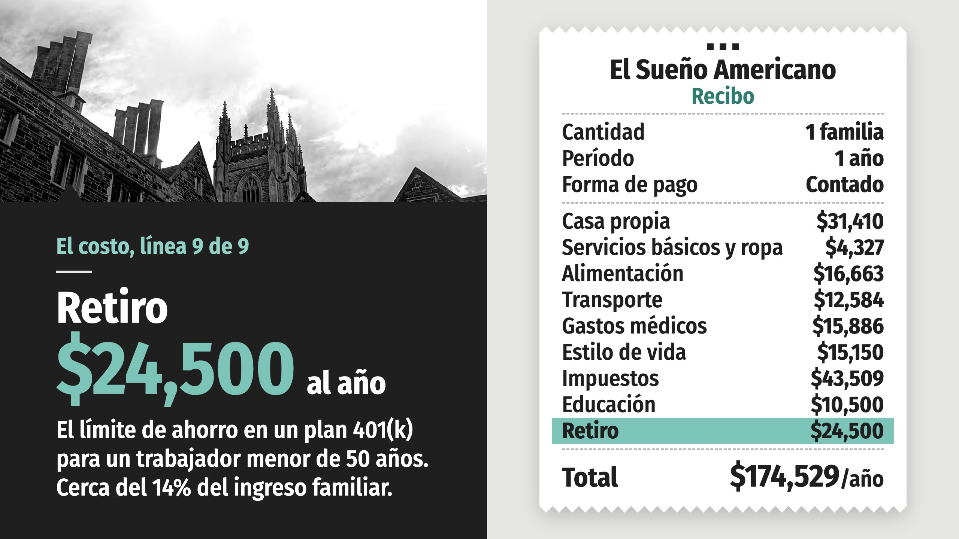
Notes:
Algún día quizá no quieras, o no puedas, tener un empleo. Por eso es fundamental ahorrar para el retiro. Un trabajador menor de 50 años puede poner hasta $24,500 al año en un 401(k) antes de impuestos. Eso es cerca del 14% del ingreso de esta familia, justo en el nivel que recomiendan muchos profesionales financieros.

Slide 28
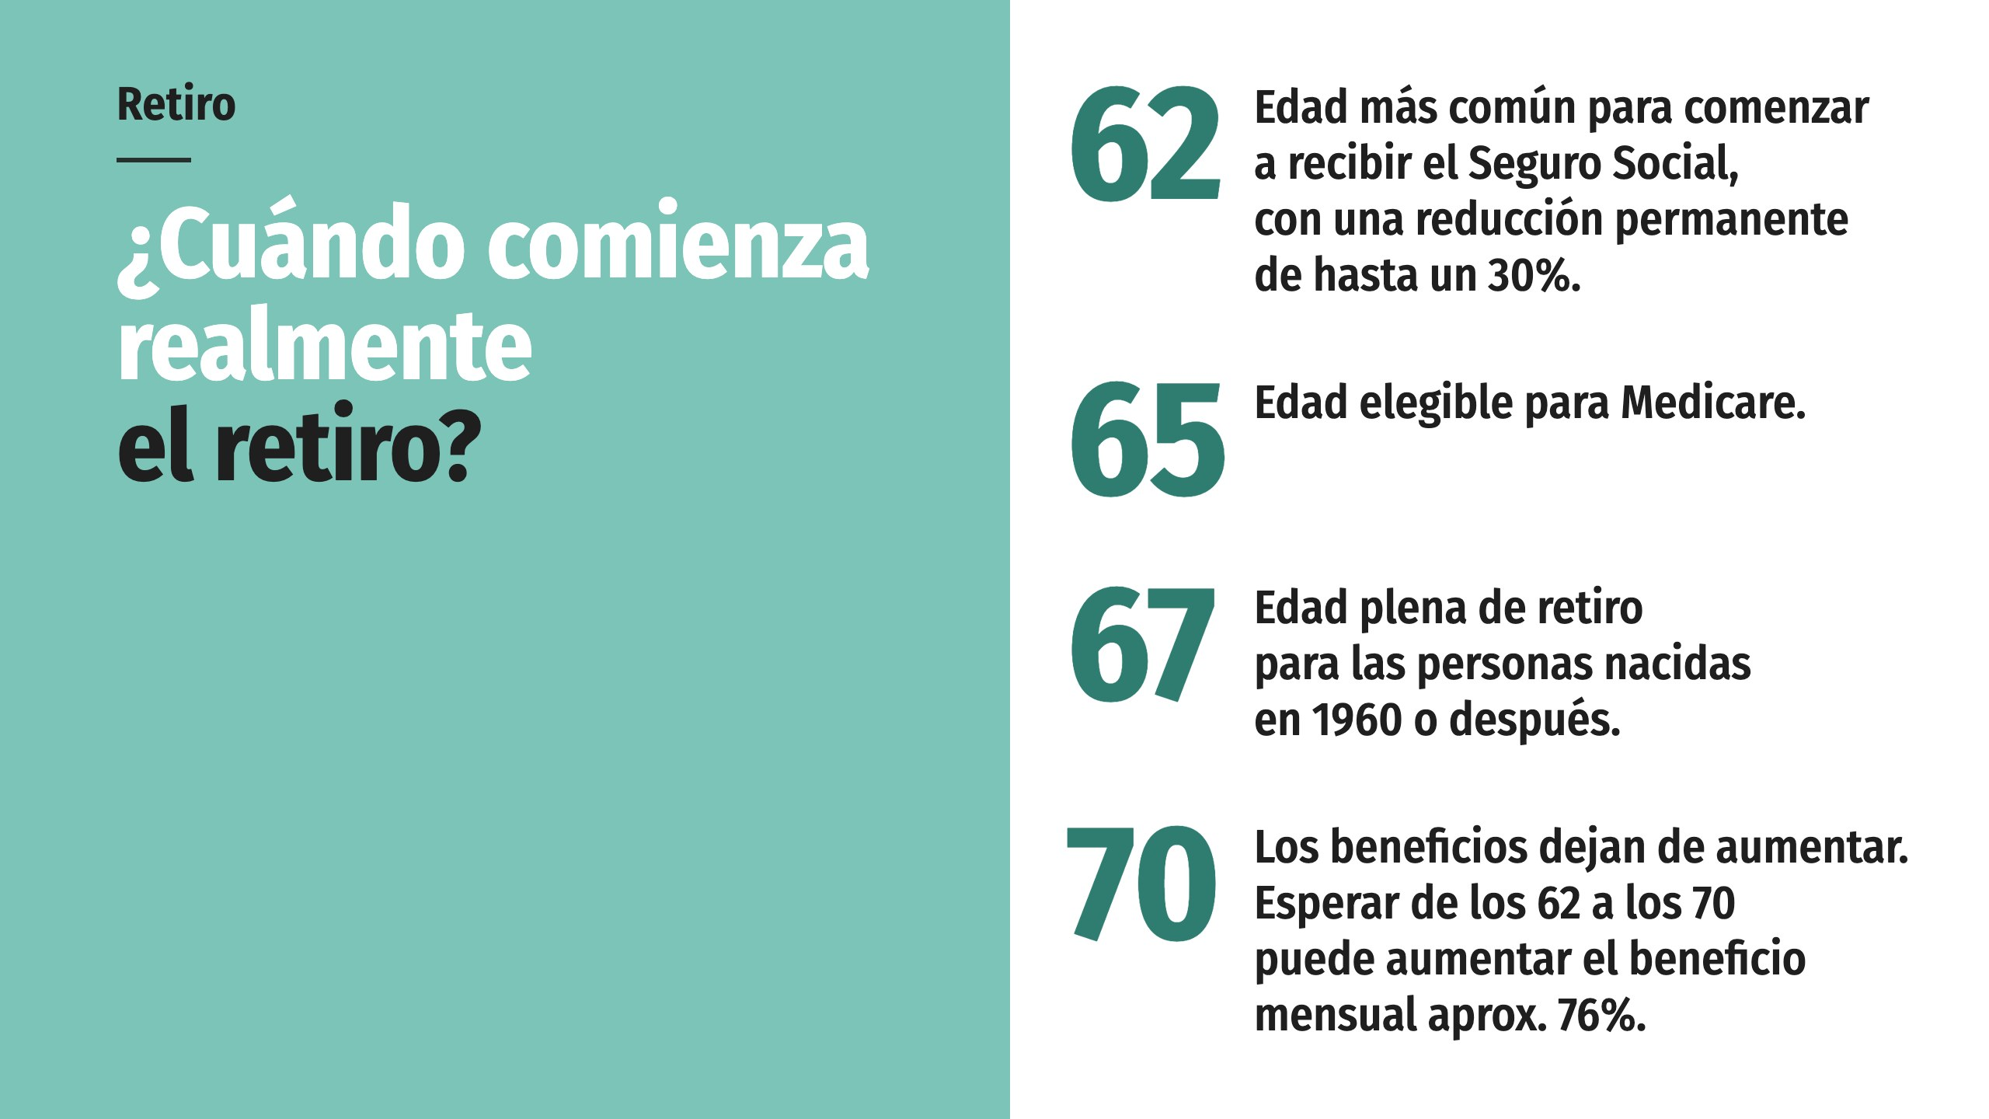
Notes:
Las pensiones de las empresas están desapareciendo. El fondo de reserva del Seguro Social para el retiro podría enfrentar un déficit en 2032. Después de eso, los impuestos que sigan entrando cubrirían cerca del 78% de los beneficios programados. La base que tú construyes para tu retiro es la que realmente puedes controlar.

Slide 29
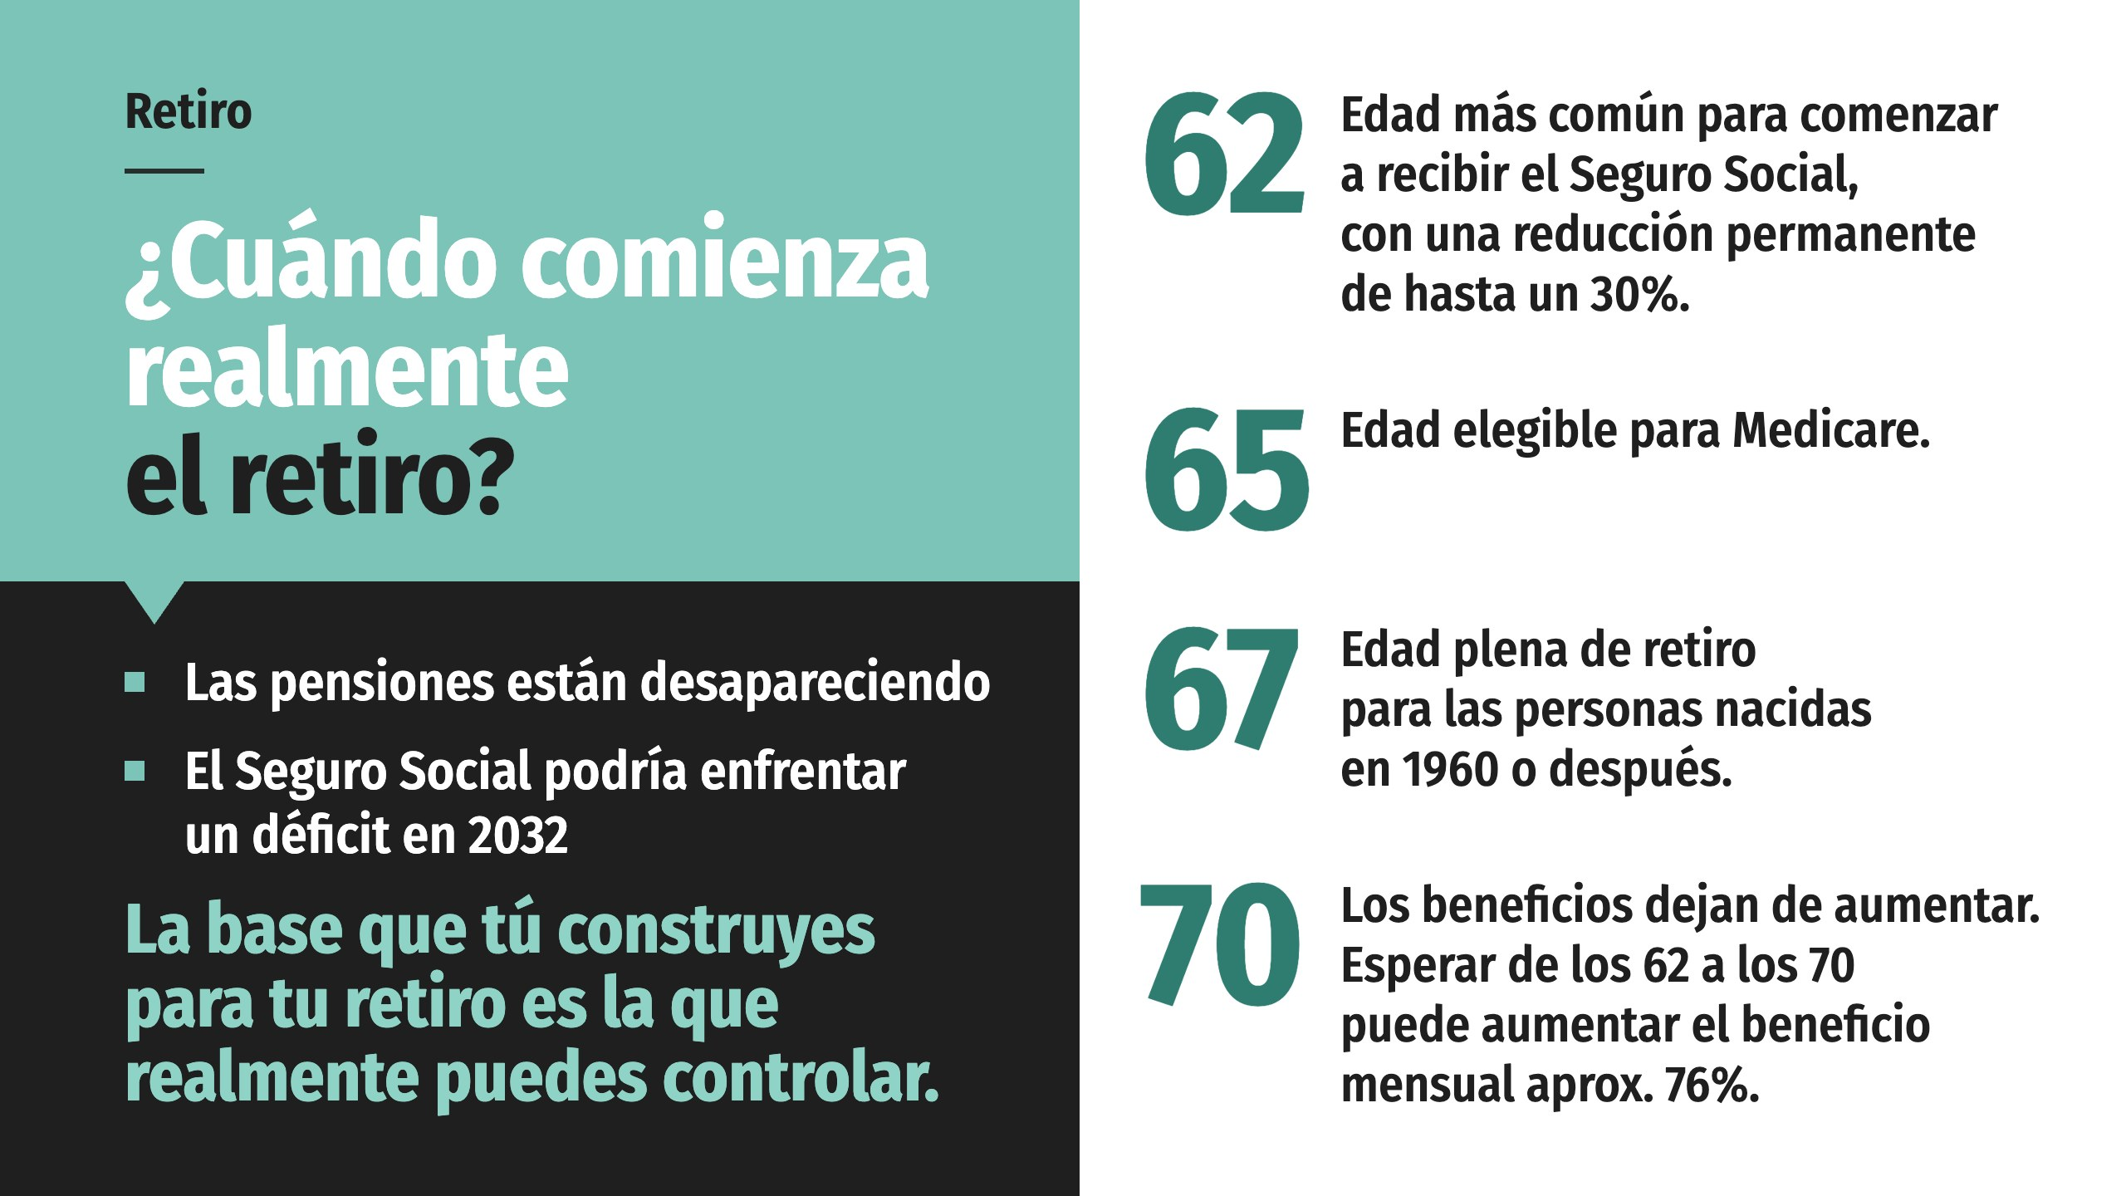
Notes:
Las pensiones de las empresas están desapareciendo. El fondo de reserva del Seguro Social para el retiro podría enfrentar un déficit en 2032. Después de eso, los impuestos que sigan entrando cubrirían cerca del 78% de los beneficios programados. La base que tú construyes para tu retiro es la que realmente puedes controlar.

Slide 30
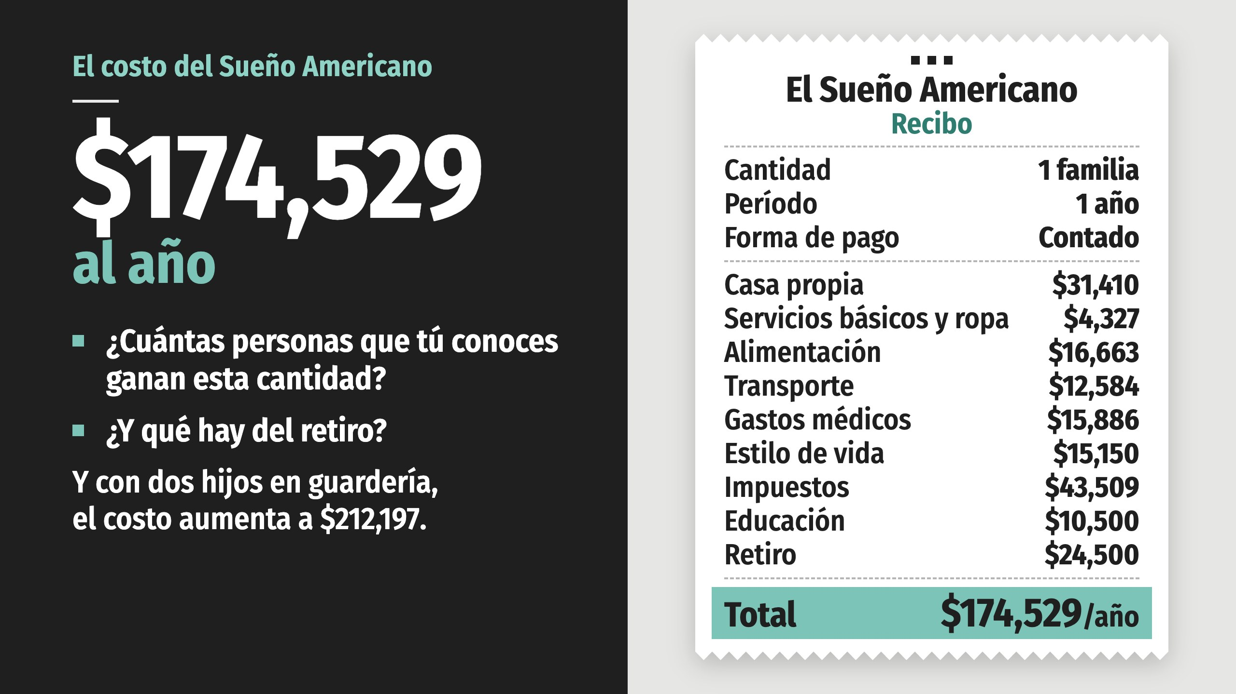
Notes:
Eso es lo que cuesta vivir el Sueño Americano tal como lo definen los propios Estadounidenses, sumado línea por línea con datos públicos. ¿Cuántas personas que tú conoces ganan esta cantidad en un año?
Claro, el Sueño Americano es subjetivo. Algunos podrían estar contentos con mucho menos. Otros quizá necesiten mucho más. Pero para darle a tu familia una buena vida y seguridad financiera, y para tener la libertad de buscar las oportunidades que te importan, tienes que reunir suficiente dinero para financiar tus sueños.
¿Y con dos hijos en guardería en lugar de primaria? Súmale $26,368 al año de cuidado infantil, y el costo aumenta a $212,197.

Slide 31

Notes:
Aunque hoy te alcance, ¿y en el retiro? ¿Vas bien con tus ahorros para que, si dejas de trabajar a los 65, tengas $175,000 para vivir cada año durante 20 o 30 años más?
Si eres como la mayoría de los Estadounidenses, tu respuesta a estas preguntas difíciles sería NO. No ganas lo suficiente. No estás ahorrando lo suficiente. Y la verdad es que, si eres como la mayoría de los Estadounidenses, todavía no tienes un plan para convertir el NO en un SÍ.

Slide 32

Notes:
Aunque hoy te alcance, ¿y en el retiro? ¿Vas bien con tus ahorros para que, si dejas de trabajar a los 65, tengas $175,000 para vivir cada año durante 20 o 30 años más?
Si eres como la mayoría de los Estadounidenses, tu respuesta a estas preguntas difíciles sería NO. No ganas lo suficiente. No estás ahorrando lo suficiente. Y la verdad es que, si eres como la mayoría de los Estadounidenses, todavía no tienes un plan para convertir el NO en un SÍ.

Slide 33

Notes:
Aunque hoy te alcance, ¿y en el retiro? ¿Vas bien con tus ahorros para que, si dejas de trabajar a los 65, tengas $175,000 para vivir cada año durante 20 o 30 años más?
Si eres como la mayoría de los Estadounidenses, tu respuesta a estas preguntas difíciles sería NO. No ganas lo suficiente. No estás ahorrando lo suficiente. Y la verdad es que, si eres como la mayoría de los Estadounidenses, todavía no tienes un plan para convertir el NO en un SÍ.

Slide 34
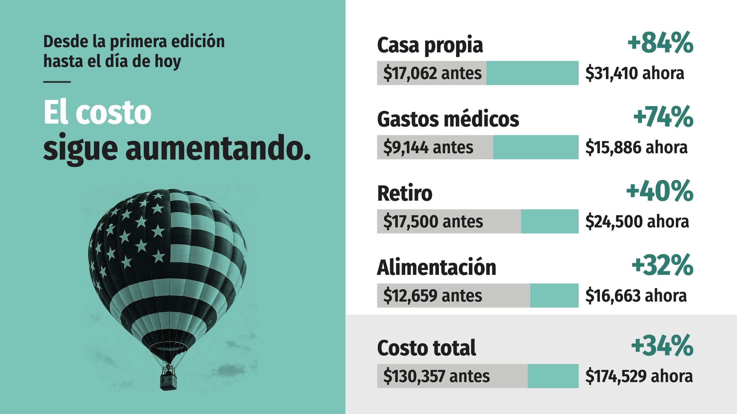
Notes:
Cuando la primera edición de este libro sumó el Sueño, el recibo llegó a $130,357 al año. En esta edición: $174,529. La mayor parte de la subida vino de cuatro líneas, y casi toda vino de dos de ellas: la casa y la atención médica.
Cada línea de este recibo es una cifra pública que cambia: el precio de una casa, la tasa de interés de la hipoteca, el costo de una consulta médica, el límite de ahorro de un 401(k). El recibo lleva fecha porque los precios cambian. Todo lo demás sigue siendo cierto.
Los números dicen una cosa más. Los salarios también subieron, pero más despacio que las dos líneas que más importan. Cuando se publicó la primera edición, el costo era unas dos veces y media lo que ganaba el hogar típico. Todavía es más del doble. El Sueño quedó más o menos igual de lejos que antes, y las familias que lo persiguen no han dejado de correr en todo este tiempo.

Slide 35
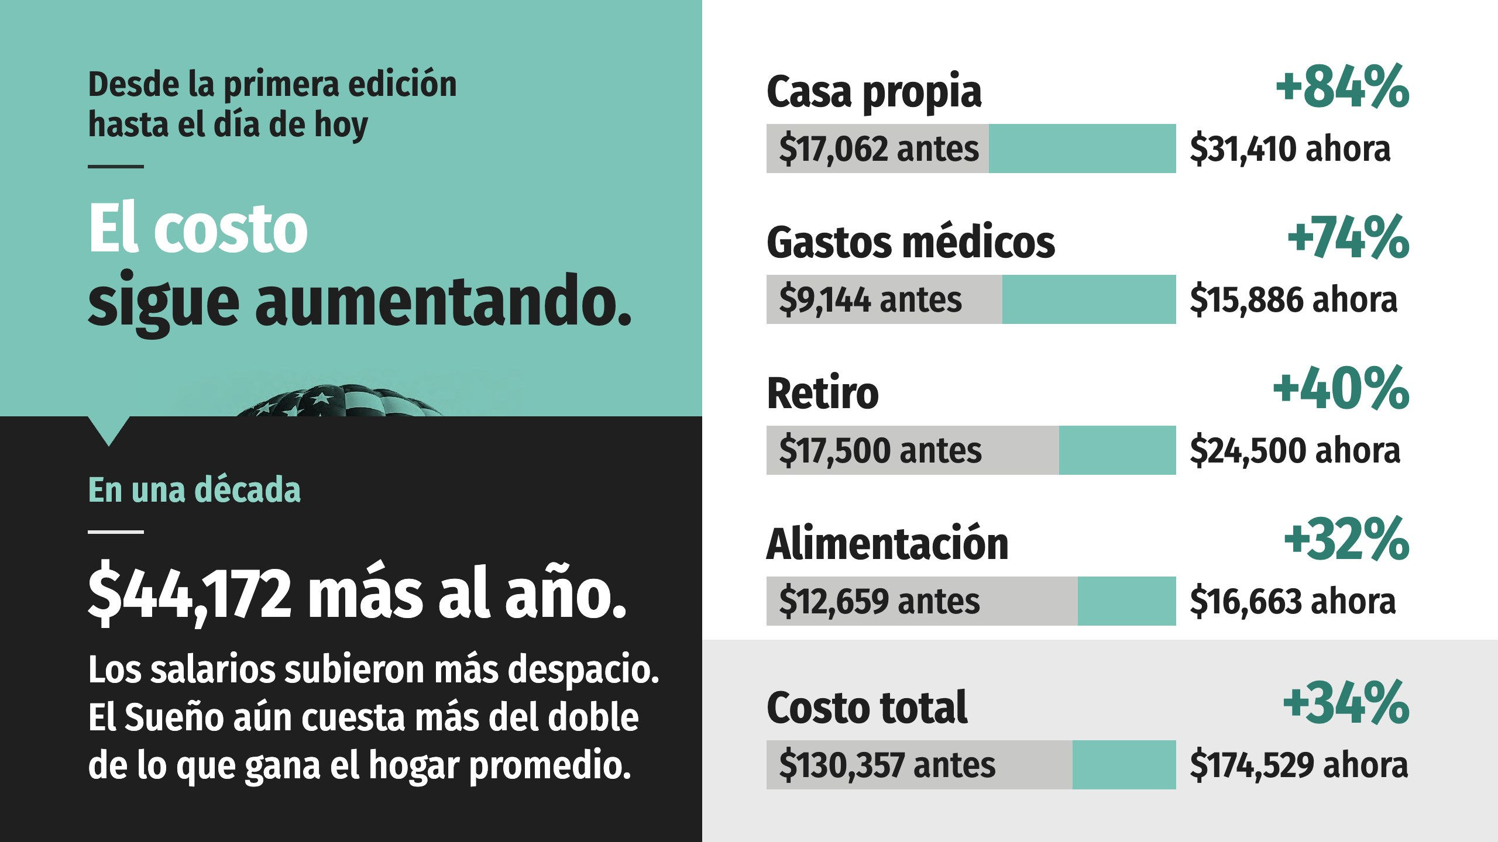
Notes:
Cuando la primera edición de este libro sumó el Sueño, el recibo llegó a $130,357 al año. En esta edición: $174,529. La mayor parte de la subida vino de cuatro líneas, y casi toda vino de dos de ellas: la casa y la atención médica.
Cada línea de este recibo es una cifra pública que cambia: el precio de una casa, la tasa de interés de la hipoteca, el costo de una consulta médica, el límite de ahorro de un 401(k). El recibo lleva fecha porque los precios cambian. Todo lo demás sigue siendo cierto.
Los números dicen una cosa más. Los salarios también subieron, pero más despacio que las dos líneas que más importan. Cuando se publicó la primera edición, el costo era unas dos veces y media lo que ganaba el hogar típico. Todavía es más del doble. El Sueño quedó más o menos igual de lejos que antes, y las familias que lo persiguen no han dejado de correr en todo este tiempo.

Slide 36
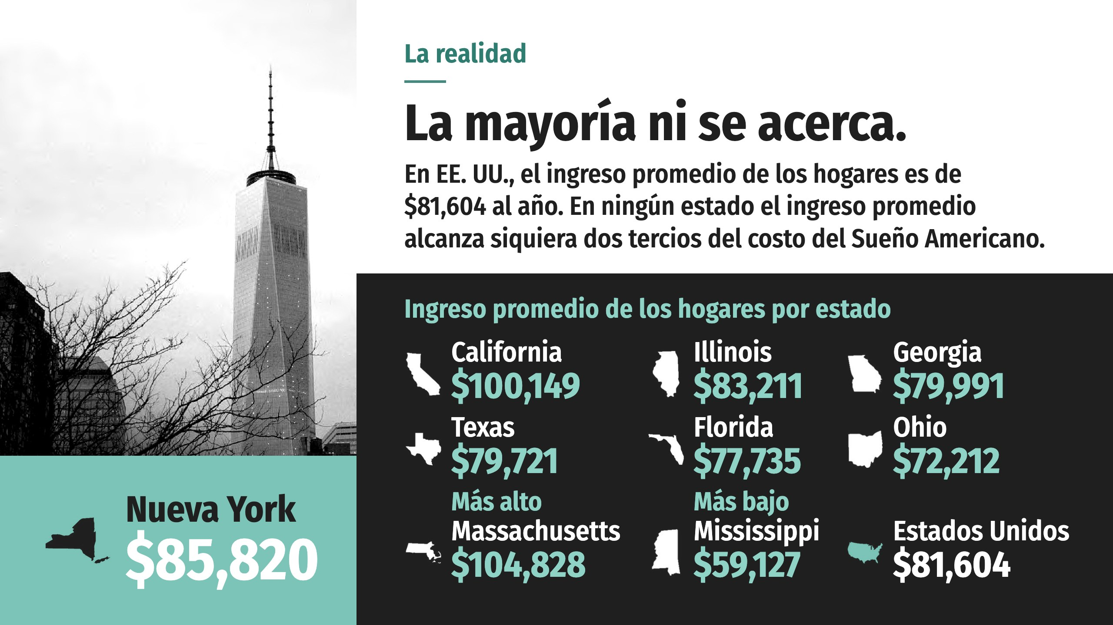
Notes:
No importa qué tan grandes y hermosos sean sus sueños: la mayoría de las familias en EE. UU. se quedan dolorosamente lejos de los $175,000 de ingreso anual. El ingreso promedio de los hogares es de $81,604 al año.
No hay un solo estado del país donde el ingreso promedio alcance siquiera dos tercios del costo del Sueño Americano.

Slide 37

Notes:
Si se necesitan $175,000 al año para vivir el Sueño Americano, pero el ingreso promedio de los hogares es de $81,604, ¿qué pasa en la vida real?
Mucha gente ha tenido que poner sus sueños en pausa u olvidarlos por completo. Ahora tenemos una explicación de por qué tantas familias pasan apuros económicos, sobreviven de cheque en cheque y cumplen largas jornadas en empleos que no disfrutan. Cuando apenas te alcanza, el Sueño Americano puede parecer una mentira enorme.
Aparte de ganarse la lotería, ¿cómo va a cerrar el Estadounidense promedio la brecha entre lo que gana, en el rango de los $70,000 u $80,000, y los $175,000? Y aunque lo lograra trabajando 70 u 80 horas a la semana en varios empleos, ¿es esta la vida que soñamos?

Slide 38
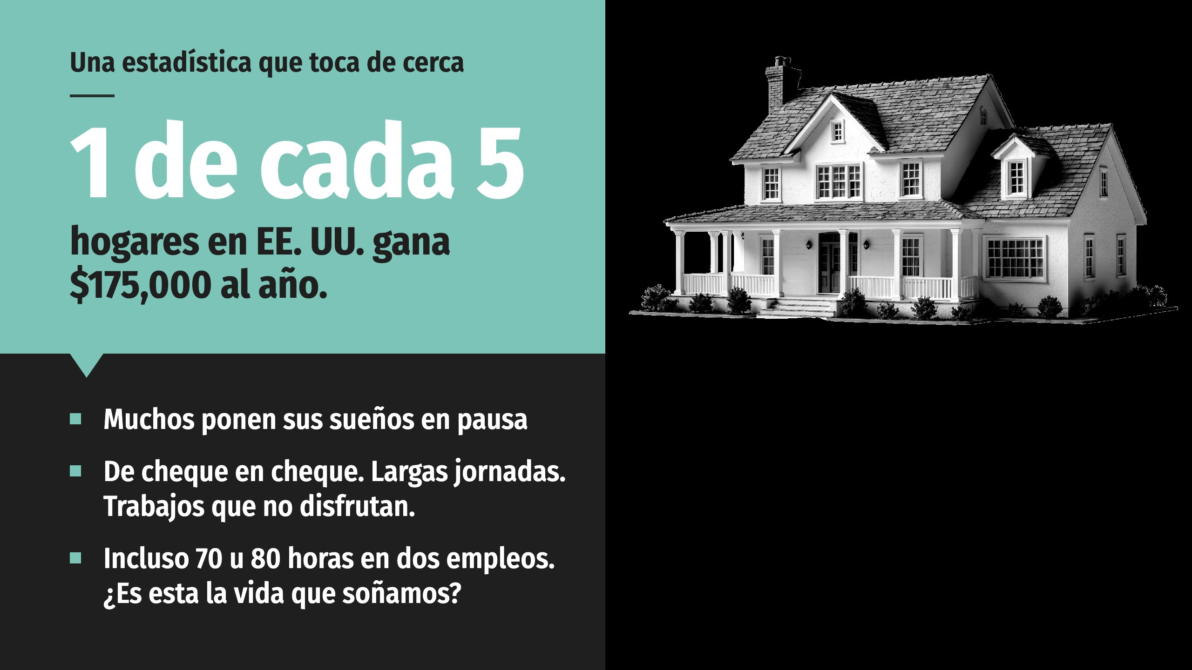
Notes:
Si se necesitan $175,000 al año para vivir el Sueño Americano, pero el ingreso promedio de los hogares es de $81,604, ¿qué pasa en la vida real?
Mucha gente ha tenido que poner sus sueños en pausa u olvidarlos por completo. Ahora tenemos una explicación de por qué tantas familias pasan apuros económicos, sobreviven de cheque en cheque y cumplen largas jornadas en empleos que no disfrutan. Cuando apenas te alcanza, el Sueño Americano puede parecer una mentira enorme.
Aparte de ganarse la lotería, ¿cómo va a cerrar el Estadounidense promedio la brecha entre lo que gana, en el rango de los $70,000 u $80,000, y los $175,000? Y aunque lo lograra trabajando 70 u 80 horas a la semana en varios empleos, ¿es esta la vida que soñamos?

Slide 39
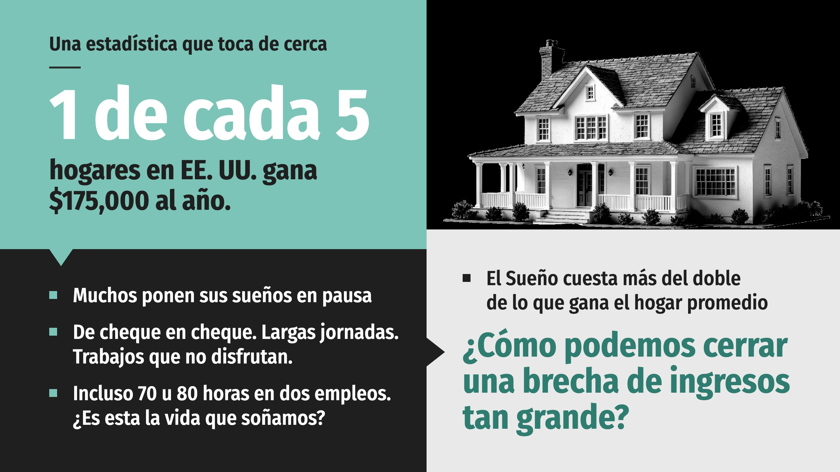
Notes:
Si se necesitan $175,000 al año para vivir el Sueño Americano, pero el ingreso promedio de los hogares es de $81,604, ¿qué pasa en la vida real?
Mucha gente ha tenido que poner sus sueños en pausa u olvidarlos por completo. Ahora tenemos una explicación de por qué tantas familias pasan apuros económicos, sobreviven de cheque en cheque y cumplen largas jornadas en empleos que no disfrutan. Cuando apenas te alcanza, el Sueño Americano puede parecer una mentira enorme.
Aparte de ganarse la lotería, ¿cómo va a cerrar el Estadounidense promedio la brecha entre lo que gana, en el rango de los $70,000 u $80,000, y los $175,000? Y aunque lo lograra trabajando 70 u 80 horas a la semana en varios empleos, ¿es esta la vida que soñamos?

Slide 40


Slide 41

Notes:
Esto es lo que le pasa a la mayoría de las personas cuando ven esta cifra. Achican el sueño. En silencio, con los años, lo van recortando hasta que queda del tamaño de su sueldo, o del tamaño de la oportunidad que creen tener.
Nadie lo admite ni lo anuncia. El sueño se achica hasta que quepa.

Slide 42

Notes:
Esto es lo que le pasa a la mayoría de las personas cuando ven esta cifra. Achican el sueño. En silencio, con los años, lo van recortando hasta que queda del tamaño de su sueldo, o del tamaño de la oportunidad que creen tener.
Nadie lo admite ni lo anuncia. El sueño se achica hasta que quepa.

Slide 43

Notes:
Hay otra respuesta, y es la manera en que se construyó este país. Piensa en cómo paga tu familia casi todo lo grande que va a tener en la vida. Nadie paga una casa entera con un solo cheque. Pocas personas pagan al contado cuatro años de universidad o un auto nuevo. Las metas grandes requieren un plan, un vehículo y dinero comprometido a lo largo del tiempo.
Ahora vuelve a mirar el recibo. La forma de pago dice CONTADO. Por eso el Sueño parece imposible. Nadie paga el Sueño Americano al contado. Construyes un plan para poder pagarlo. Tus sueños pueden conservar todo su tamaño. Necesitan una forma de pagarse…

Slide 44

Notes:
Hay otra respuesta, y es la manera en que se construyó este país. Piensa en cómo paga tu familia casi todo lo grande que va a tener en la vida. Nadie paga una casa entera con un solo cheque. Pocas personas pagan al contado cuatro años de universidad o un auto nuevo. Las metas grandes requieren un plan, un vehículo y dinero comprometido a lo largo del tiempo.
Ahora vuelve a mirar el recibo. La forma de pago dice CONTADO. Por eso el Sueño parece imposible. Nadie paga el Sueño Americano al contado. Construyes un plan para poder pagarlo. Tus sueños pueden conservar todo su tamaño. Necesitan una forma de pagarse…

Slide 45

Notes:
Aquí está el mismo recibo, reimpreso con una sola línea cambiada.
Financiar un sueño significa un plan, un vehículo y pagos en forma de esfuerzo, sin ningún préstamo de por medio. El plan es la decisión de ir tras esa cifra. El vehículo es un negocio que puede crecer más allá de un salario. Los pagos son el trabajo diario de construirlo.
El resto de esta presentación trata sobre el vehículo.
Antes, algo que debes saber sobre este vehículo. El problema que tiene este país con el dinero es más grande de lo que la mayoría cree, casi ninguna escuela lo enseña todavía, y crece cada año.
Resolver problemas es lo que hacen los emprendedores. Las familias de cada barrio de Estados Unidos que están perdiendo la batalla contra sus propias cuentas bancarias y tarjetas de crédito son la oportunidad.
Pero antes de llegar al vehículo, cualquier buen entrenador te diría que empieces por los fundamentos.

Slide 46
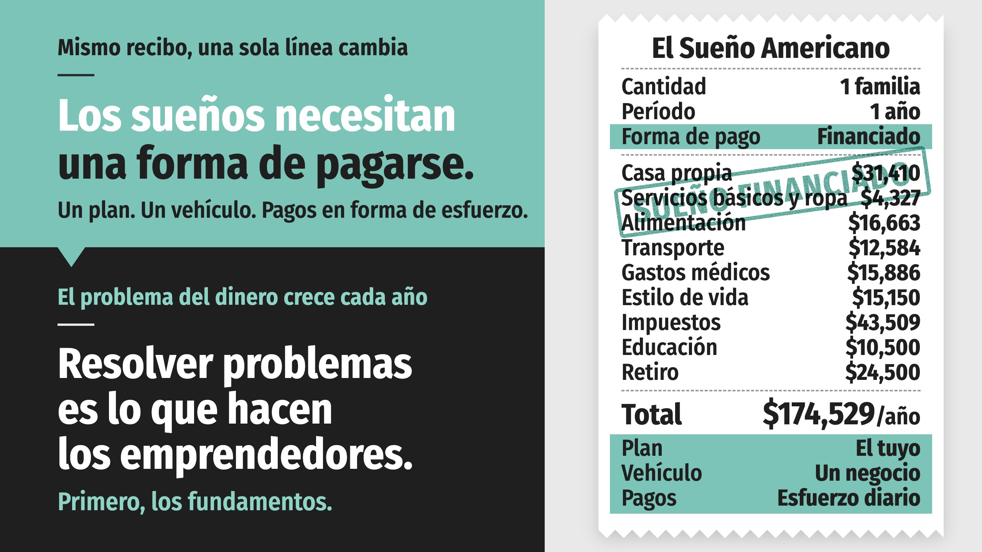
Notes:
Aquí está el mismo recibo, reimpreso con una sola línea cambiada.
Financiar un sueño significa un plan, un vehículo y pagos en forma de esfuerzo, sin ningún préstamo de por medio. El plan es la decisión de ir tras esa cifra. El vehículo es un negocio que puede crecer más allá de un salario. Los pagos son el trabajo diario de construirlo.
El resto de esta presentación trata sobre el vehículo.
Antes, algo que debes saber sobre este vehículo. El problema que tiene este país con el dinero es más grande de lo que la mayoría cree, casi ninguna escuela lo enseña todavía, y crece cada año.
Resolver problemas es lo que hacen los emprendedores. Las familias de cada barrio de Estados Unidos que están perdiendo la batalla contra sus propias cuentas bancarias y tarjetas de crédito son la oportunidad.
Pero antes de llegar al vehículo, cualquier buen entrenador te diría que empieces por los fundamentos.

Slide 47

Notes:
Vince Lombardi abría cada año el campamento de entrenamiento levantando un balón frente a jugadores profesionales y diciendo: «Señores, esto es un balón de fútbol americano». John Wooden empezaba cada temporada en UCLA enseñándoles a sus jugadores, campeones nacionales incluidos, a ponerse los calcetines. Fundamentos primero.

Slide 48
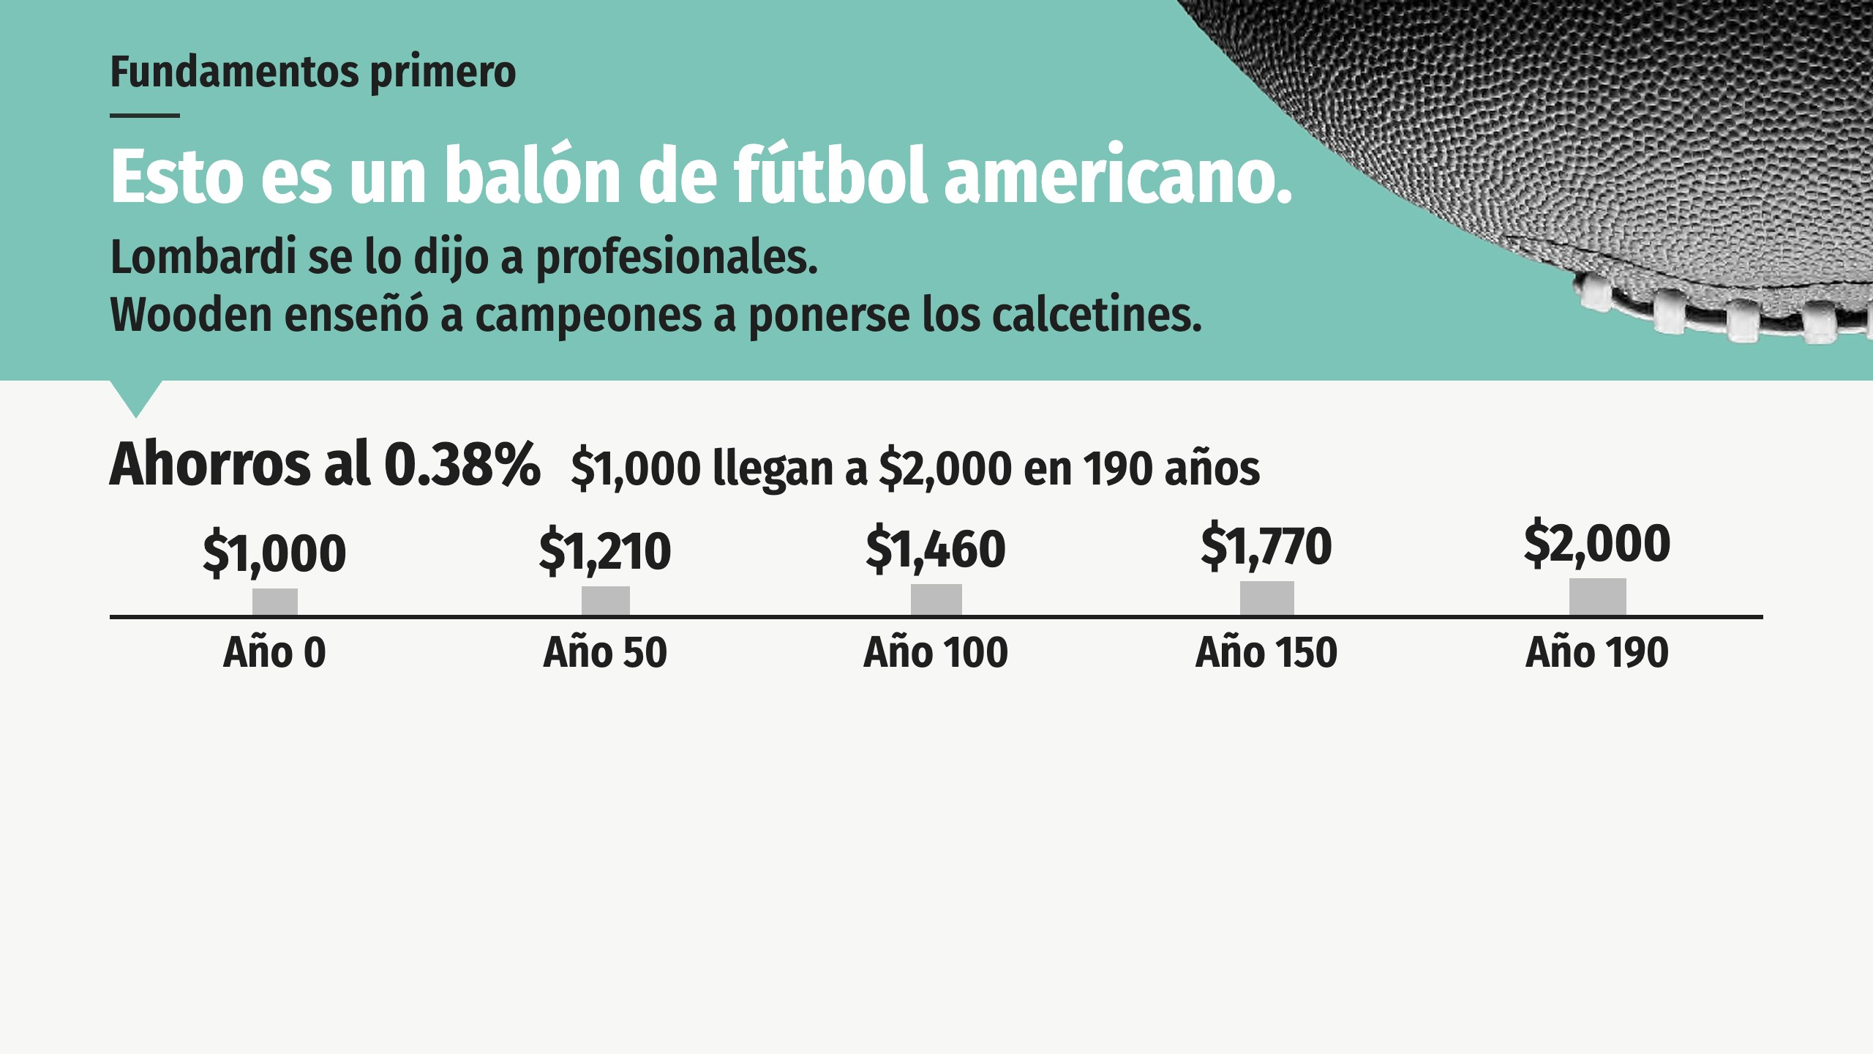
Notes:
Vince Lombardi abría cada año el campamento de entrenamiento levantando un balón frente a jugadores profesionales y diciendo: «Señores, esto es un balón de fútbol americano». John Wooden empezaba cada temporada en UCLA enseñándoles a sus jugadores, campeones nacionales incluidos, a ponerse los calcetines. Fundamentos primero.

Slide 49
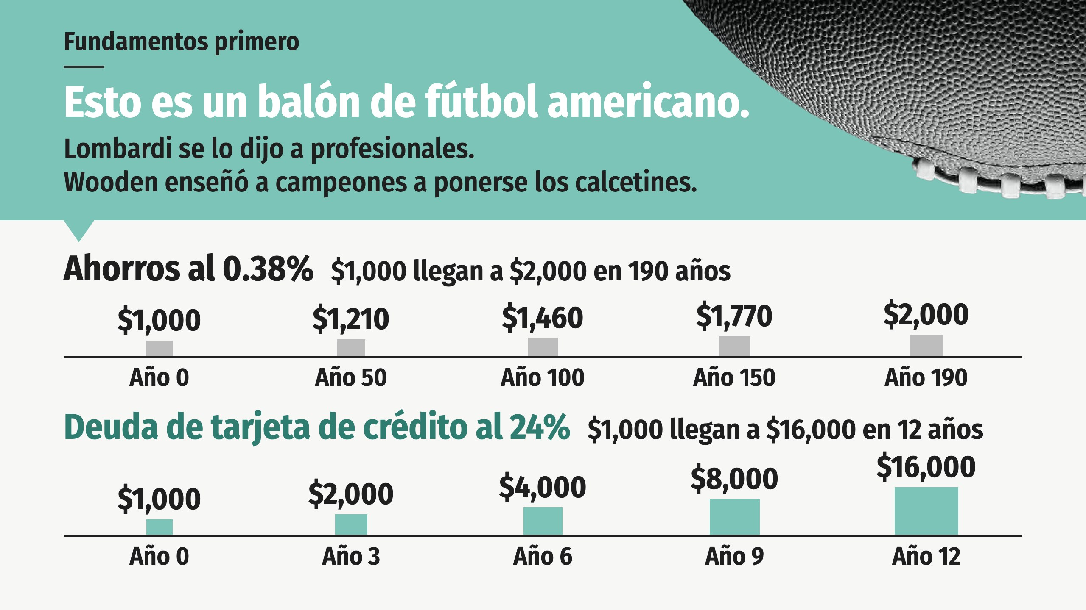
Notes:
Vince Lombardi abría cada año el campamento de entrenamiento levantando un balón frente a jugadores profesionales y diciendo: «Señores, esto es un balón de fútbol americano». John Wooden empezaba cada temporada en UCLA enseñándoles a sus jugadores, campeones nacionales incluidos, a ponerse los calcetines. Fundamentos primero.

Slide 50
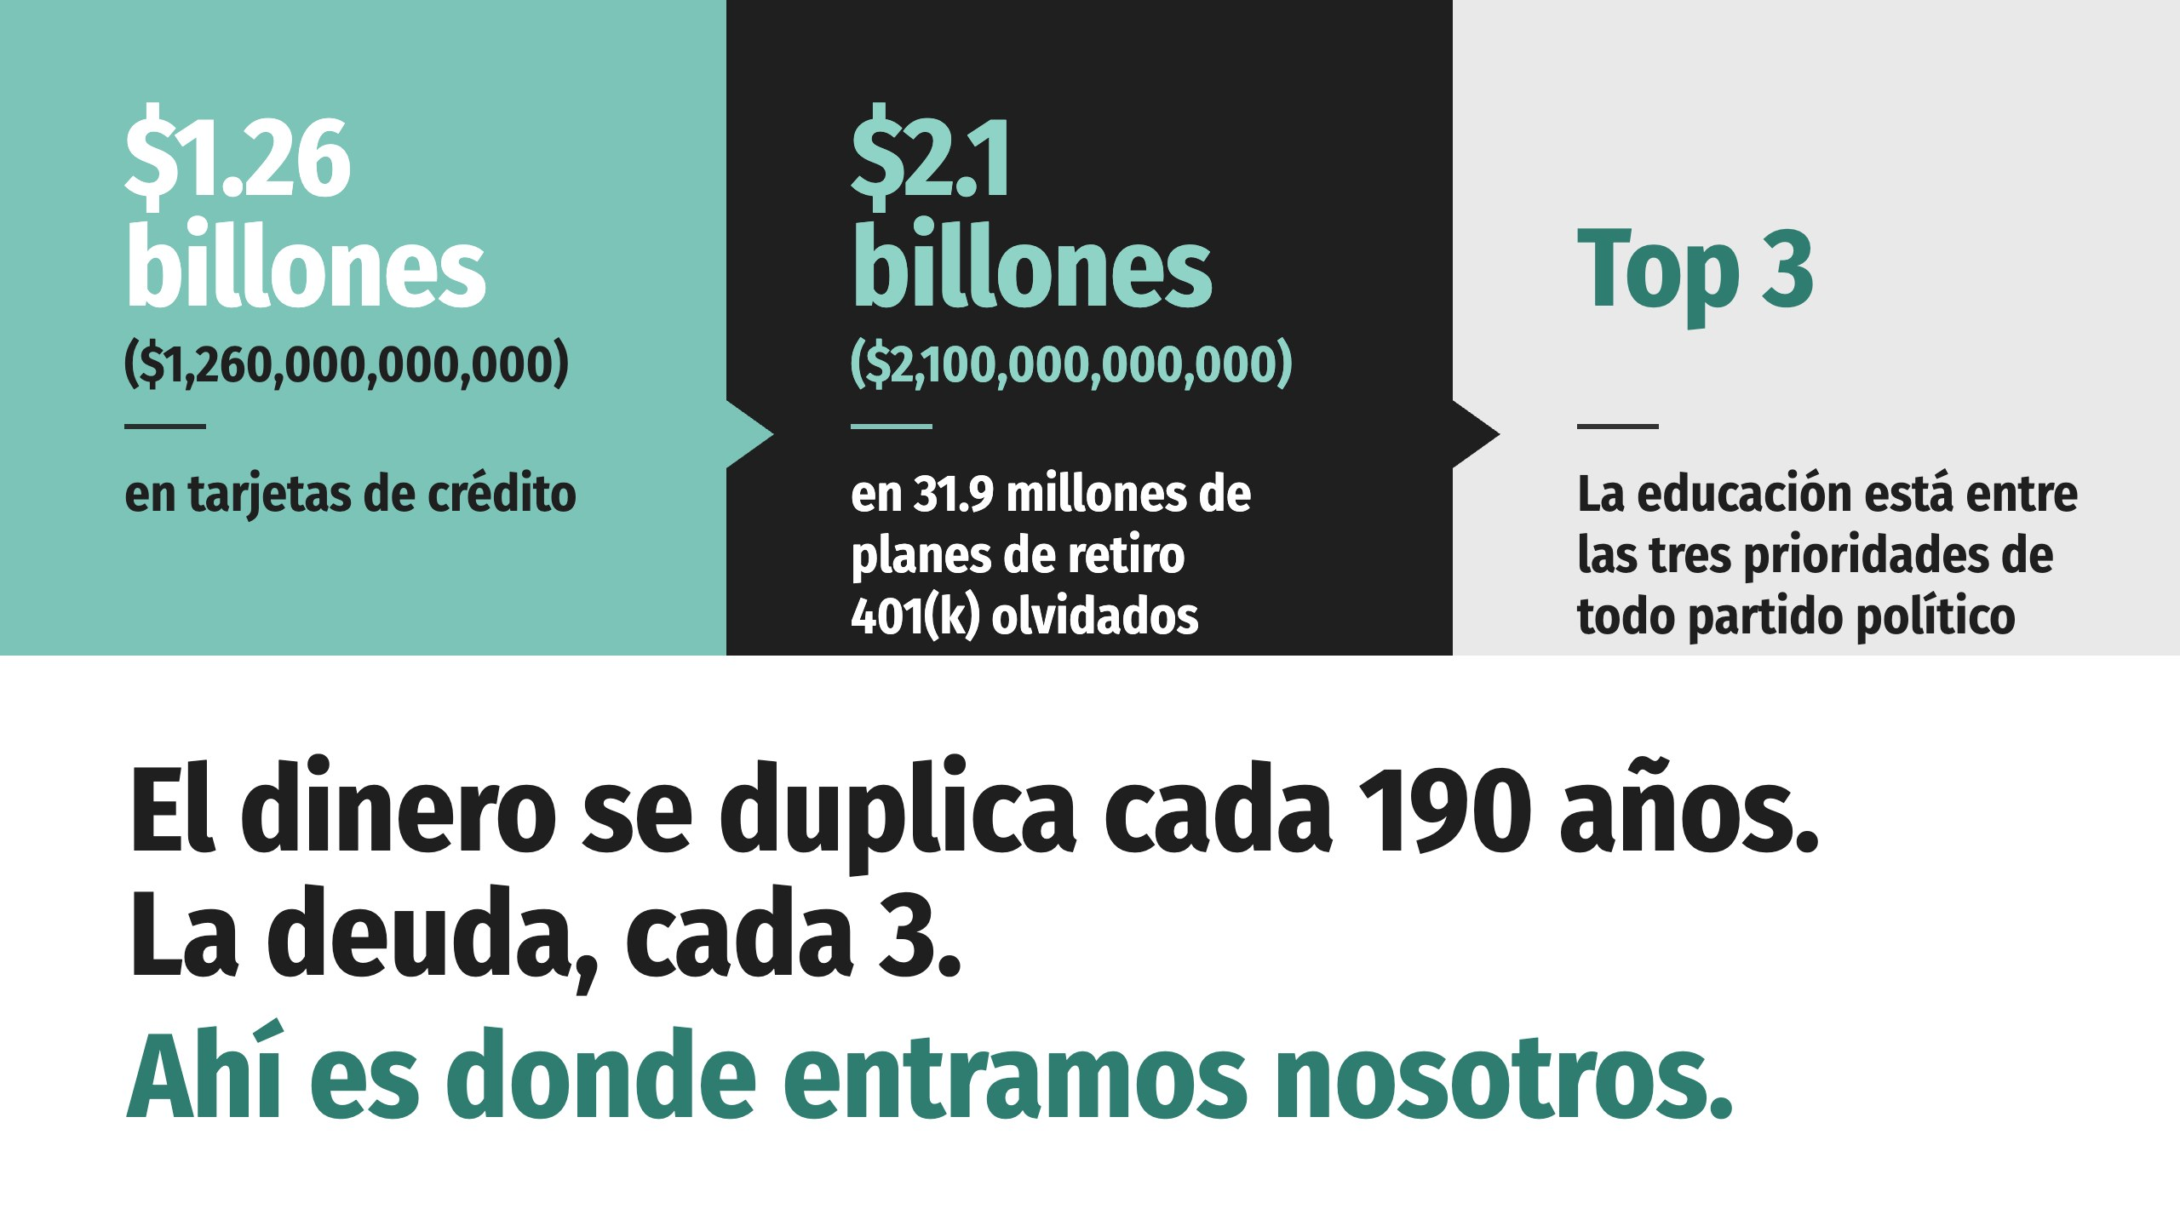
Notes:
Gallup preguntó en qué debería enfocarse el país para que las futuras generaciones puedan alcanzar el Sueño. En todos los partidos políticos, la educación quedó entre las tres prioridades principales. (MCAAD-Gallup American Dream Study, 2026)

Slide 51
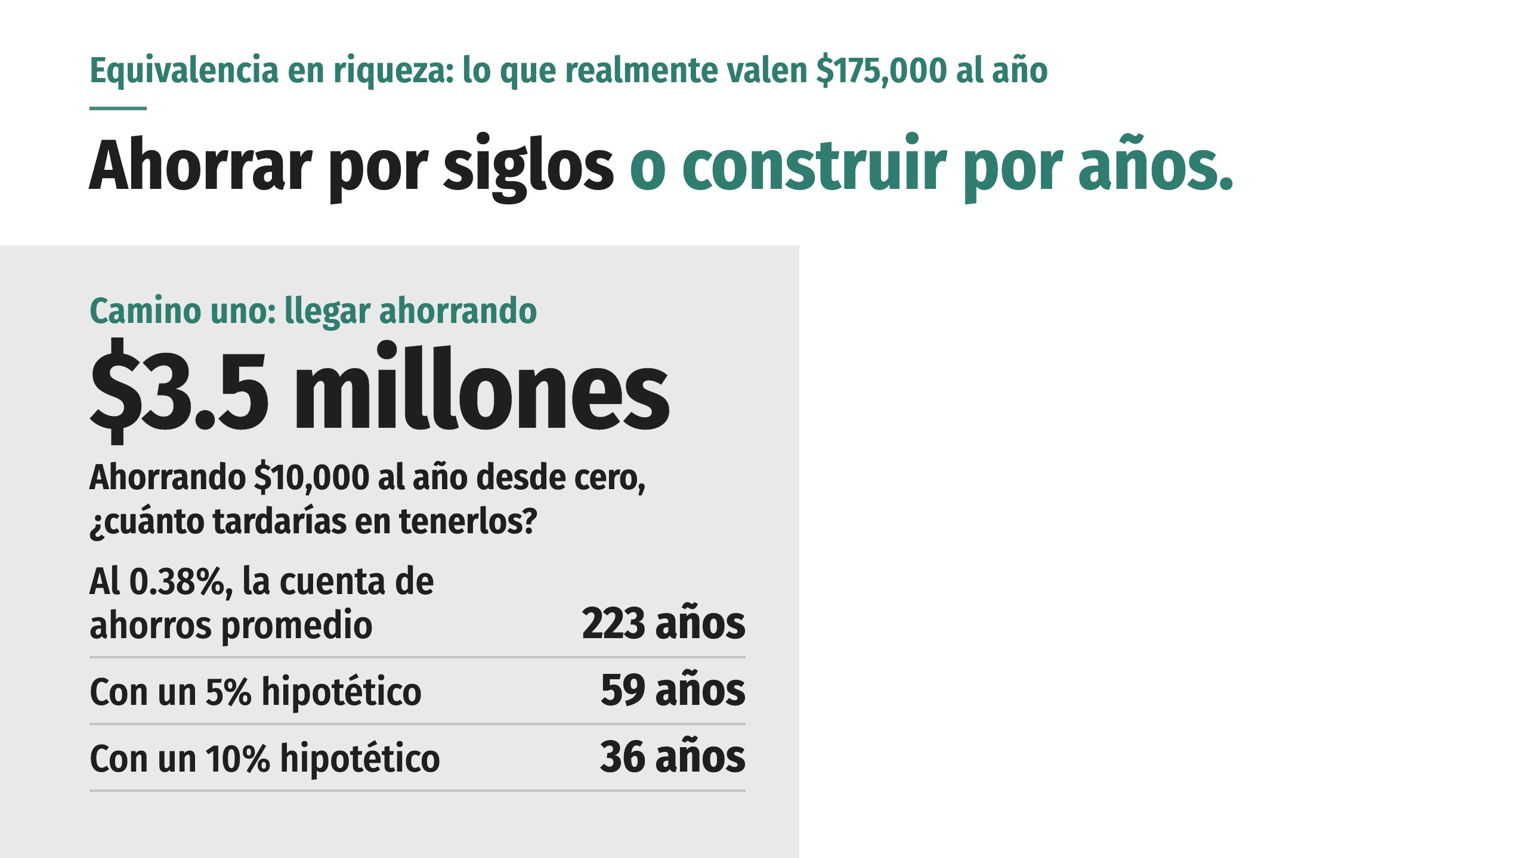
Notes:
Si lees el recibo de $175,000 al año y te das cuenta de que tu sueldo no alcanza para cerrar la brecha, tienes dos opciones: llegar ahorrando o llegar construyendo. La primera requiere millones en ahorros. La segunda requiere emprendimiento: encontrar un problema que la gente necesita resolver y construir un negocio rentable en torno a la solución.
La brecha de ingresos del Sueño Americano es un problema enorme. La necesidad es el problema. Enseñarle a la gente cómo funciona el dinero, y mostrarle cómo pasar a la acción, es el negocio.

Slide 52
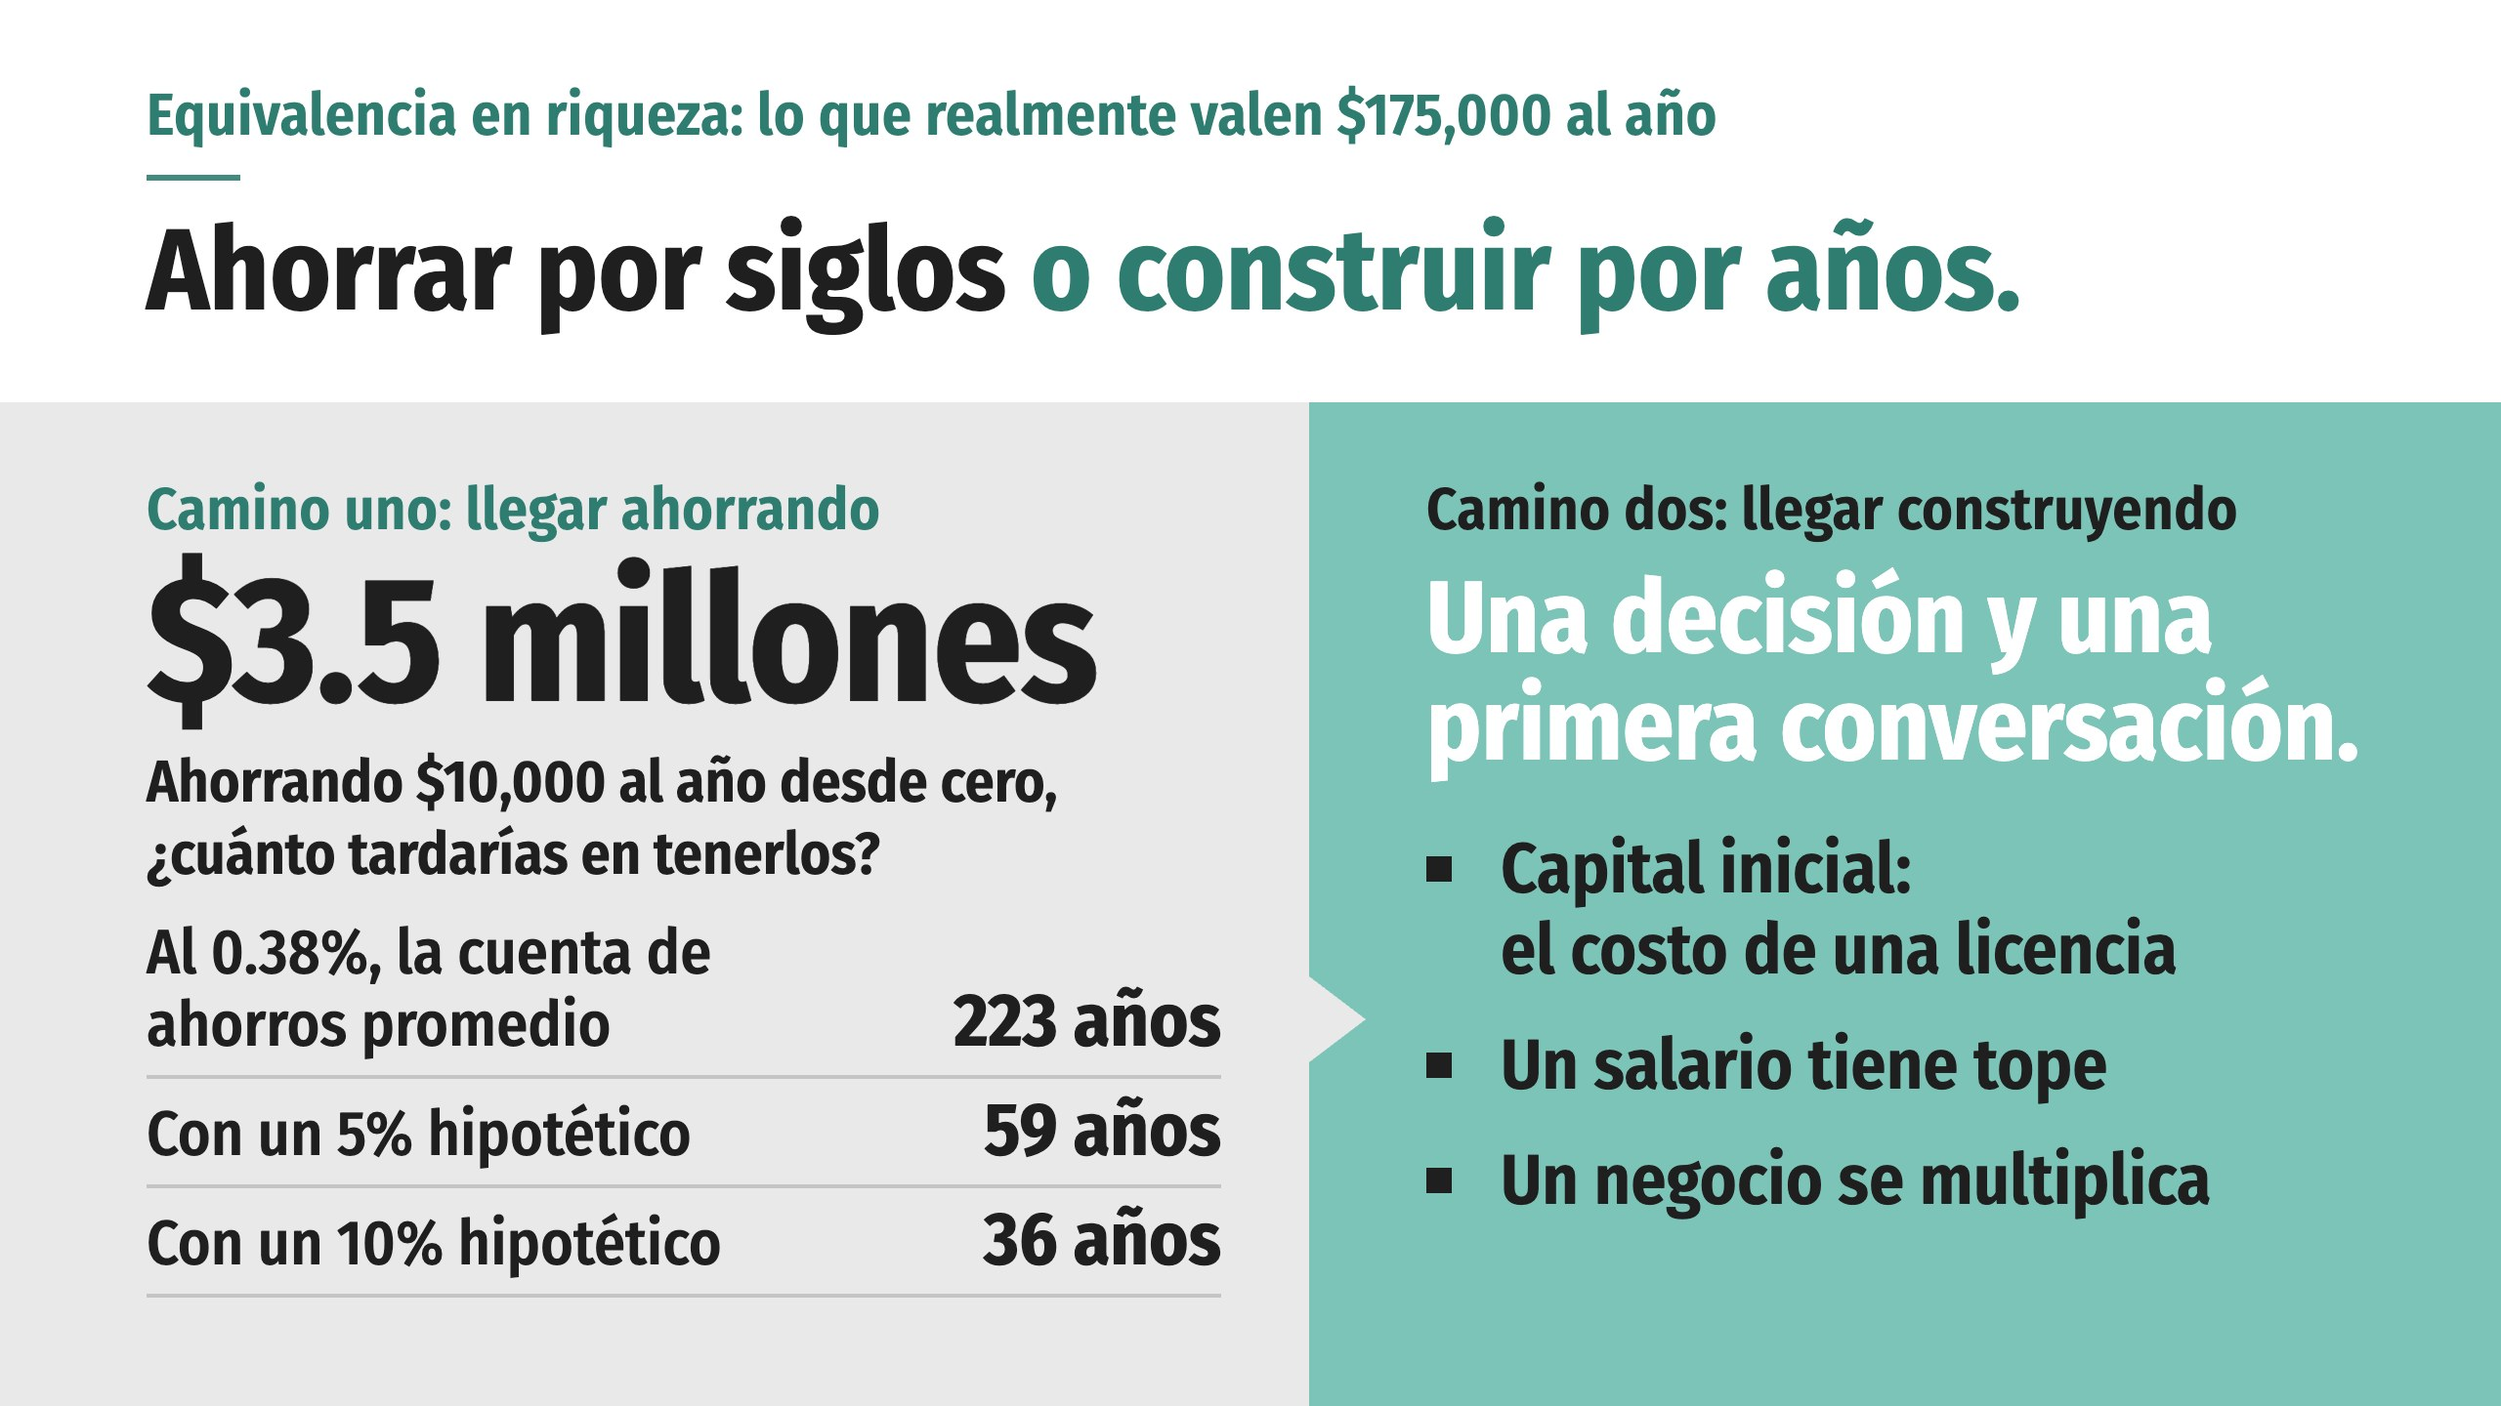
Notes:
Si lees el recibo de $175,000 al año y te das cuenta de que tu sueldo no alcanza para cerrar la brecha, tienes dos opciones: llegar ahorrando o llegar construyendo. La primera requiere millones en ahorros. La segunda requiere emprendimiento: encontrar un problema que la gente necesita resolver y construir un negocio rentable en torno a la solución.
La brecha de ingresos del Sueño Americano es un problema enorme. La necesidad es el problema. Enseñarle a la gente cómo funciona el dinero, y mostrarle cómo pasar a la acción, es el negocio.

Slide 53

Notes:
WealthWave es un equipo de líderes de alto rendimiento a la vanguardia de la industria financiera actual. WealthWave ayuda a los Estadounidenses a dominar los conceptos financieros y a acceder a los productos y servicios que necesitan para tener más seguridad financiera. Y lo más importante: si tienes una brecha de ingresos, puedes decidir convertirte en profesional financiero independiente con nuestra compañía.
En WealthWave sabemos que es posible cruzar la brecha hasta $175,000 y más allá, porque lo vemos suceder en nuestro equipo todos los días. De todos los niveles de ingresos y de experiencia, de todas las edades, orígenes y nacionalidades, Estadounidenses comunes como tú están pasando de un lugar de limitaciones a una posición llena de posibilidades.

Slide 54

Notes:
WealthWave es un equipo de líderes de alto rendimiento a la vanguardia de la industria financiera actual. WealthWave ayuda a los Estadounidenses a dominar los conceptos financieros y a acceder a los productos y servicios que necesitan para tener más seguridad financiera. Y lo más importante: si tienes una brecha de ingresos, puedes decidir convertirte en profesional financiero independiente con nuestra compañía.
En WealthWave sabemos que es posible cruzar la brecha hasta $175,000 y más allá, porque lo vemos suceder en nuestro equipo todos los días. De todos los niveles de ingresos y de experiencia, de todas las edades, orígenes y nacionalidades, Estadounidenses comunes como tú están pasando de un lugar de limitaciones a una posición llena de posibilidades.

Slide 55

Notes:
Los emprendedores resuelven problemas, y el problema del que acabas de escuchar es uno de los mayores problemas sin resolver en cada comunidad de Estados Unidos.
El capital inicial, los empleados, la administración, el mercadeo y el inventario son solo algunos de los riesgos que frenan a muchos Estadounidenses. A eso súmale el miedo de lanzarte por tu cuenta, solo.
Nuestro negocio reduce o elimina esos riesgos. Te da la infraestructura, los proveedores de productos, la capacitación y el liderazgo necesarios para que empezar tu propio negocio sea más fácil, más económico y menos intimidante. Si no piensas renunciar a tus sueños, considera nuestra plataforma como eso que cambia las reglas del juego y que has estado buscando para cruzar la brecha.

Slide 56

Notes:
Los emprendedores resuelven problemas, y el problema del que acabas de escuchar es uno de los mayores problemas sin resolver en cada comunidad de Estados Unidos.
El capital inicial, los empleados, la administración, el mercadeo y el inventario son solo algunos de los riesgos que frenan a muchos Estadounidenses. A eso súmale el miedo de lanzarte por tu cuenta, solo.
Nuestro negocio reduce o elimina esos riesgos. Te da la infraestructura, los proveedores de productos, la capacitación y el liderazgo necesarios para que empezar tu propio negocio sea más fácil, más económico y menos intimidante. Si no piensas renunciar a tus sueños, considera nuestra plataforma como eso que cambia las reglas del juego y que has estado buscando para cruzar la brecha.

Slide 57

Notes:
Necesitas licencia para ofrecer productos financieros. Pero no necesitas licencia para presentarle este negocio a alguien.
La mayoría de las personas quieren tener la licencia antes de hablar con nadie, porque no se sienten preparadas. Luego le presentan el negocio a un amigo, el amigo quiere ser cliente, y de repente las dudas desaparecen, las preguntas tienen respuesta y la licencia queda lista.
Puedes empezar hoy.

Slide 58

Notes:
Necesitas licencia para ofrecer productos financieros. Pero no necesitas licencia para presentarle este negocio a alguien.
La mayoría de las personas quieren tener la licencia antes de hablar con nadie, porque no se sienten preparadas. Luego le presentan el negocio a un amigo, el amigo quiere ser cliente, y de repente las dudas desaparecen, las preguntas tienen respuesta y la licencia queda lista.
Puedes empezar hoy.

Slide 59
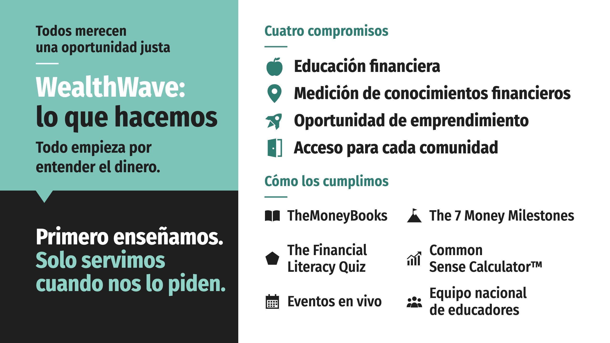
Notes:
La idea que está en el corazón del Sueño Americano es sencilla: no importa quién seas ni de dónde vengas, mereces una oportunidad justa de tener una vida mejor. Creemos que esa oportunidad empieza por entender el dinero.
Primero enseñamos.

Slide 60

Notes:
En un consultorio, un profesional atiende a los clientes que puede encontrar por su cuenta. Un negocio es diferente. Tú le presentas el negocio a otras personas. Ellas se lo presentan a otras. Entre las que traes tú y las que traen ellas, llegas a conectar con cientos y, con el tiempo, miles de familias que nunca habrías conocido.
En esas conexiones hay amistad, y confianza, y nuestros libros, nuestros medios y nuestros líderes le dan credibilidad a cada una de ellas. Nuestro plan de compensación ofrece cuatro formas distintas de generar ingresos y de crecer en cada etapa de tu éxito.

Slide 61
Notes:
En un consultorio, un profesional atiende a los clientes que puede encontrar por su cuenta. Un negocio es diferente. Tú le presentas el negocio a otras personas. Ellas se lo presentan a otras. Entre las que traes tú y las que traen ellas, llegas a conectar con cientos y, con el tiempo, miles de familias que nunca habrías conocido.
En esas conexiones hay amistad, y confianza, y nuestros libros, nuestros medios y nuestros líderes le dan credibilidad a cada una de ellas. Nuestro plan de compensación ofrece cuatro formas distintas de generar ingresos y de crecer en cada etapa de tu éxito.

Slide 62
Notes:
Un salario tiene tope, y lo fija otra persona. Un negocio tiene otra forma. Se multiplica, porque cada persona a la que ayudas a construir se convierte también en alguien que construye. Aquí hay dinero, y llega como consecuencia de ayudar a la gente.

Slide 63
Notes:
Cuando naciste, nadie te puso el sello de una ocupación para el resto de tu vida. Nuestros líderes eran contadores, enfermeros, contratistas, agentes de bienes raíces, mecánicos, maestros, asistentes de vuelo y programadores. La mayoría empezó justo alrededor del ingreso mediano. Lo que los sacó del promedio es que cerraron la brecha de ingresos, y hoy van en camino a su versión del Sueño Americano, o ya la están viviendo.
El problema sigue creciendo, y todavía casi ninguna escuela lo enseña. Para alguien que resuelve problemas, ese es un día de suerte.

Slide 64
Notes:
Nuestra filosofía es que los sueños se hacen realidad con acción. Necesitas las dos cosas. Una vez que tomes la decisión de explorar un negocio con WealthWave, hay tres formas de empezar. Trabaja con tu líder de WealthWave para elegir la opción que mejor se adapte a ti y a tu situación.

Slide 67
Notes:
La combinación de estas dos ideas forma la mentalidad central que impulsa nuestro éxito en WealthWave. Si tus sueños son demasiado importantes para ti como para renunciar a ellos, tu siguiente paso es actuar. ¡Agenda una reunión hoy y exploremos juntos el futuro!

